Slide 1



KAİLA BEACH HOTEL
SÜRDÜRÜLEBİLİRLİK RAPORU
2024

Slide 2
Sürdürülebilirlik;
Çevre değerlerinin ve doğal kaynakların savurganlığa yol açmayacak biçimde akılcı yöntemlerle, bugünkü ve gelecek kuşakların hak ve yararları da göz önünde bulundurularak kullanılması ve ekonomide kontrollü büyümenin sağlanabilmesi adına yapılan tüm çalışmaları kapsar. Sürdürülebilir kalkınma, gelecek nesillerin de kendi kalkınma ihtiyaçlarını giderme yetilerini riske atmadan günümüz için kalkınmanın sağlanabilmesidir.
Sürdürülebilir kalkınmanın sosyal, ekonomik, ekolojik ve kültürel boyutlarının her birindeki sorumluluklarımızın farkında olarak Kaila Hotels adına daha iyi bir dünya için çalışıyoruz.
En iyi kalitede hizmet ve %100 misafir memnuniyeti hedefimizden taviz vermeden tüm tüketimlerin kontrol altına alınmasını, ekonomiye ve doğal kaynaklara yönelik oluşabilecek zararın en aza indirilmesini hedefliyoruz.

Slide 3
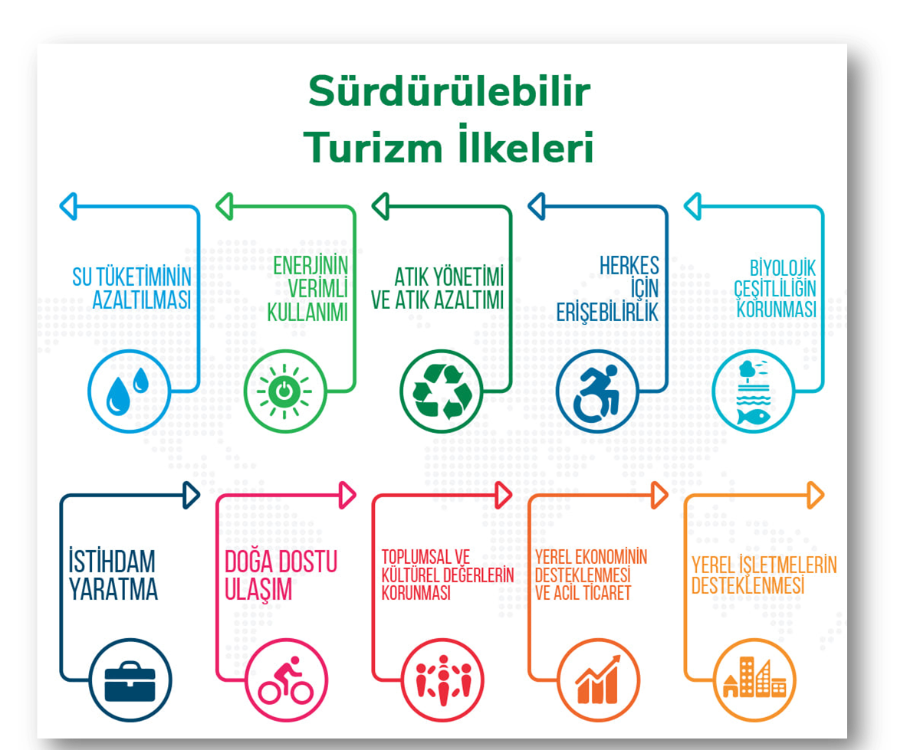

Slide 4
Müşteri memnuniyetini ön planda tutan bir Turizm Yatırım Şirketi olarak faaliyetlerimizi sürdürmekteyiz.

Slide 5
Vizyonumuz & Misyonumuz
VİZYONUMUZ
MİSYONUMUZ
Sürekli gelişme anlayışı içinde müşterilerimizin ihtiyaç ve beklentilerini karşılamak, güçlü ve güvenilir bir kuruluş olmak ana ilkemizdir.
Kalite ve hizmette müşteri memnuniyetini sağlamak ve kalitemizi iyileştirmek konusunda tüm çalışanlarımız sorumludur. Müşteri memnuniyeti en önemli işimizdir.
Markamızı global düzeyde tercih edilen ve büyüyen otel zinciri haline getirmek ana hedefimizdir.
Otelimiz sektöründe dünya çapında bilinir, tercih edilir, tavsiye edilir, misafirlerine, çalışanlarına, iş ortaklarına ve çevresine güven veren, hizmet kalitesini gün geçtikçe geliştirip mükemmelleştiren, bulunduğu yöre ekonomisine ve topluma değer katarak büyüyen bir kurum olmayı misyon olarak belirlemiştir.

Slide 6
DEĞERLERİMİZ
EKİP ÇALIŞMASINA GÜVENEN
İNSANA VE ÇEVREYE SAYGILI
YASALARA UYAN
MİSAFİRPERVER
GÜVENİLİRLİĞE VE DÜRÜSTLÜĞE ÖNEM VEREN
EĞİTİMLERLE KENDİNİ SÜREKLİ GELİŞTİREN
YENİLİĞE AÇIK
SÜRDÜRÜLEBİLİR

Slide 7
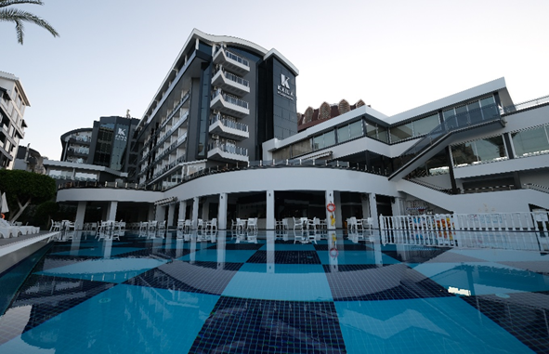
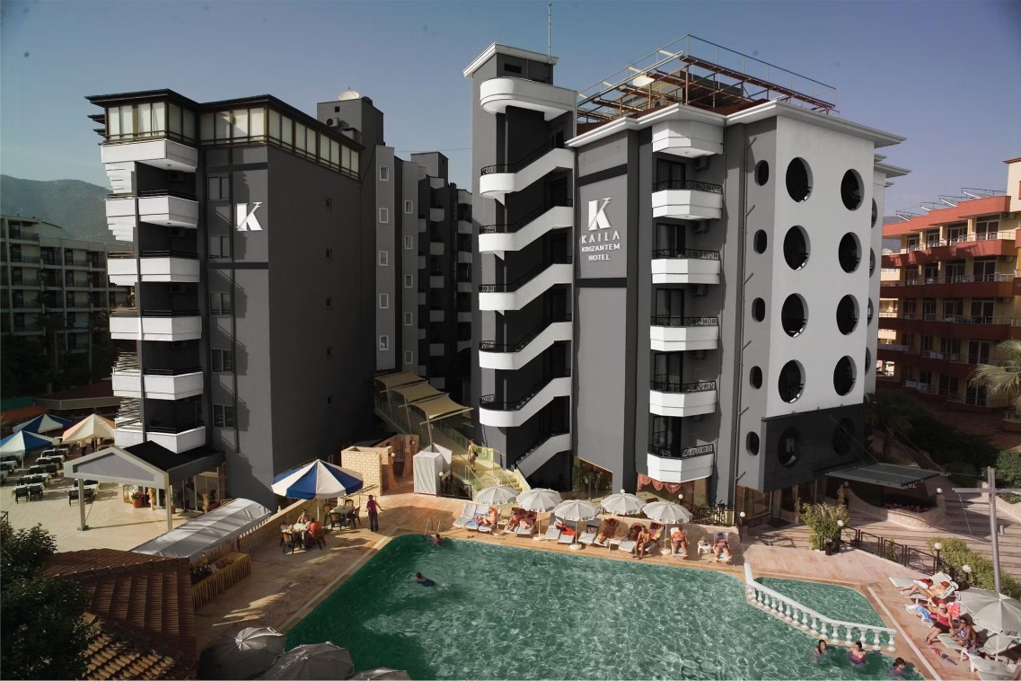
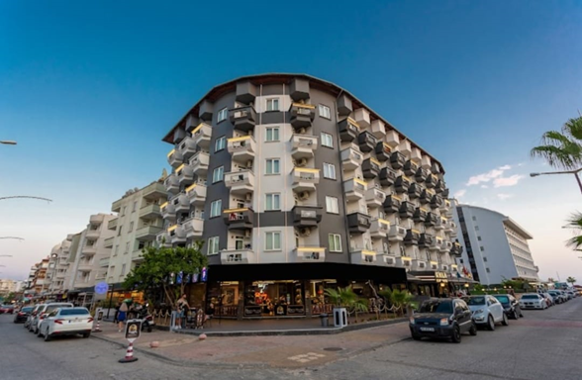

MARKALARIMIZ
KAİLA BEACH HOTEL
KAİLA KRİZANTEM HOTEL
KAİLA CİTY HOTEL

Slide 8
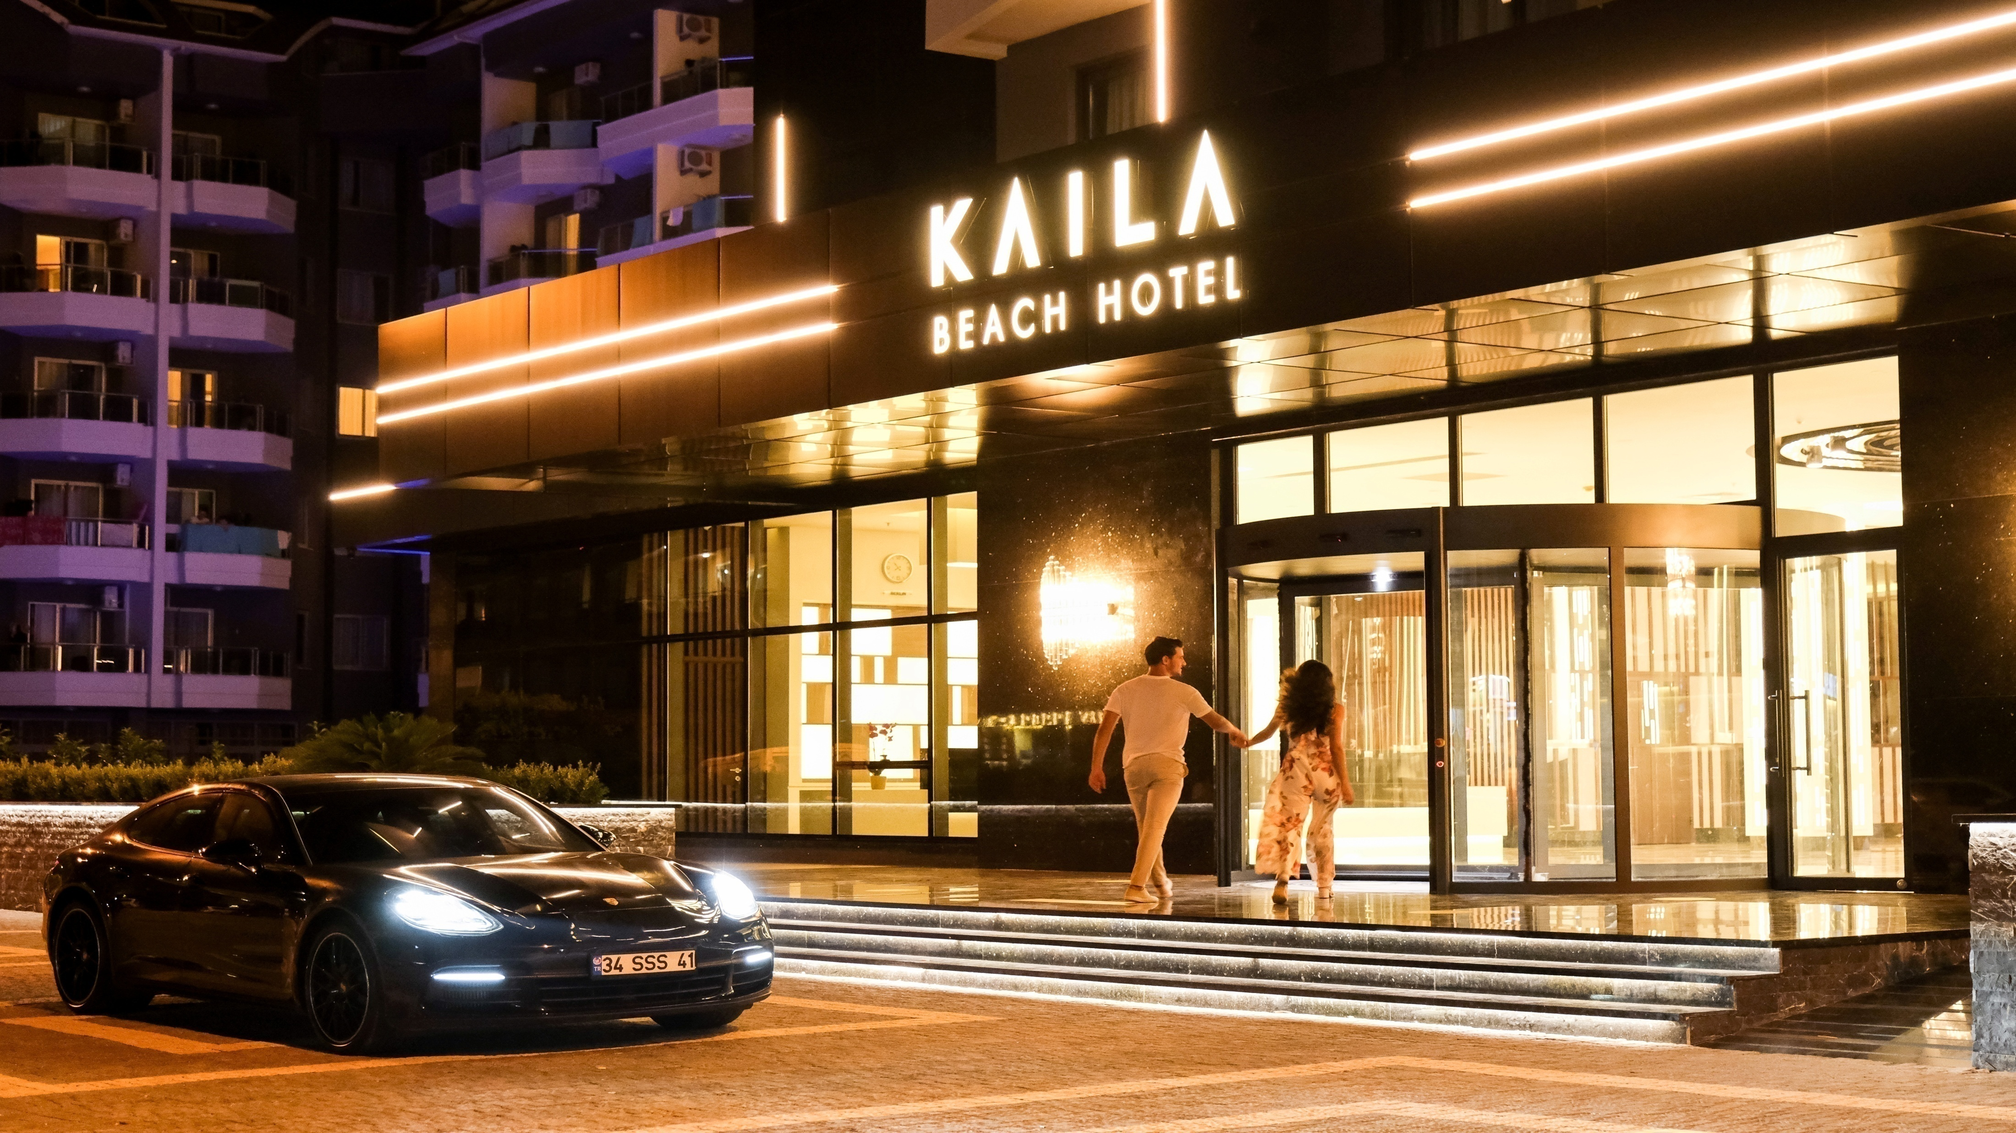
BEACH
HOTEL

Slide 9
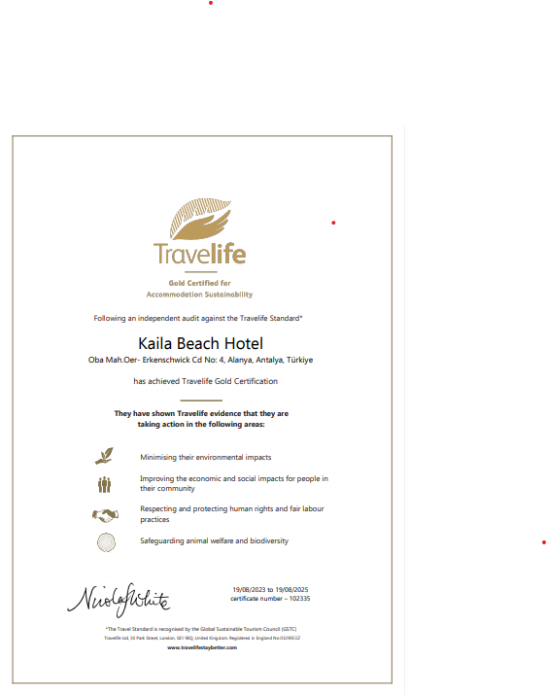

ÖDÜLLER & SERTİFİKALARIMIZ

Slide 10

ÖDÜLLER & SERTİFİKALARIMIZ

Slide 11
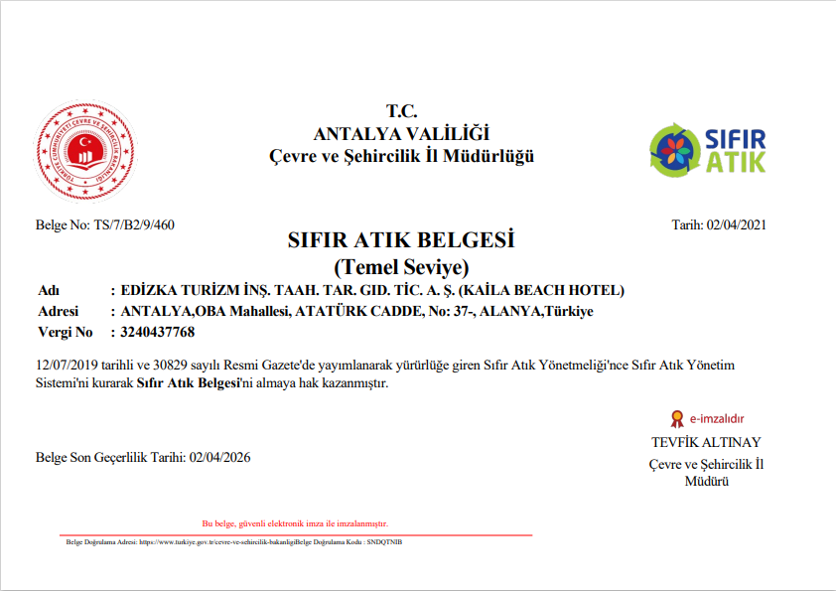
SIFIR ATIK BELGEMİZ

Slide 12
POLİTİKALARIMIZ

Slide 13
KALİTE POLİTİKAMIZ
  Misafir çalışan ve diğer taraflardan gelebilecek tüm öneri, istek ve şikâyetleri değerlendirerek tüm çalışanlarımıza duyurup en üst düzeyde memnuniyet sağlamayı,
  Yasal, düzenleyici gerekliliklere göre güvenilir gıda üretmeyi,
  Misafirlerimizin sağlıklı bir şekilde beslenmeleri için tüm besin maddelerini dengeli ve yeter miktarda bulunduran fiziksel, kimyasal ve mikrobiyolojik açıdan temiz gıdalar ile hijyen standartlarını sürekli olarak yükselterek misafirlerimize en iyi hizmeti sunmayı,
  İşletmemizde gıdaların hammadde alımı, depolanması, hazırlanması ve sunum aşamalarında gıda güvenliği ve hijyen standartları çalışan tüm personel tarafından bilinçli olarak uygulayarak ürün ve hizmet tedarikinde sürdürülebilirlik çerçevesinde yerel ürün ve hizmetlere öncelik vererek bölge halkına sosyal ve ekonomik fayda sağlamayı ve halka olan olumsuz etkileri en aza indirmeyi,
  İş sağlığı ve güvenliği konusunda sıfır kaza ilkesiyle çalışarak, yaralanmaların ve sağlık bozulmalarının önlenmesi için güvenli ve sağlıklı çalışma koşullarının sağlanmasını,
  Sorumlu olduğumuz tüm yasal ve düzenleyici gereklilikler ile uygulanabilir, karşılıklı onaylanan ilgili taraflarımızın şartlarına uymayı, yükümlülüklerimizi yerine getirmeyi, bu uyum ve gereklilikler hakkında çalışanlarımızın ve tüm ilgili taraflarımızın farkındalığını artırmayı,
  Eğitim çalışmalarımızla; Gıda Güvenliği, İş Sağlığı ve Güvenliği, Çevre Koruma Faaliyetleri, Misafir ve Kalite odaklı hizmet anlayışını kurumsal kültürümüzün bir parçası haline getirmeyi,
  Misafirlerimiz, tüm çalışan ve çalışan temsilcilerimizin danışma ve katılımları için gerekli şartları sağlayarak tüm ilgili taraflarımızla kurduğumuz etkin iletişim yöntemleri ile hizmet ve süreçlerimizi, yönetim sistemlerimizi sürekli iyileştirilmeyi,
  Turizm sektöründe büyüme hedeflerimiz için yürüttüğümüz tüm faaliyetlerde sürekli iyileştirmeyi, çevresel, sosyal ve kültürel etkileri dikkate alarak etkili ve sürdürülebilir bir hizmet vermeyi taahhüt ediyoruz.

Slide 14
SÜRDÜRÜLEBİLİRLİK POLİTİKAMIZ
  KAİLA HOTELS çevresel değerlerin, yaşam şartlarının korunması ve iyileştirilmesi için, doğal kaynaklardan yararlanmakta olan turizm sektörünün üzerine düşeni yapması gerektiğine inanmaktayız. Bu doğrultuda KAİLA HOTELS’in çevre politikası ile almış olduğu çevre koruma kararlarına paralel olarak çevre koruma çalışmaları yapmaktadır. Tanımlanmış olan çevre boyutlarından yola çıkarak çevre performansı hedefleri takip edilmekte ve sürekli iyileştirme raporlanmaktayız.
  Konumlandığımız yerleşim biriminde kalkınmayı desteklemek için otelde tüketilen ürünler ve kullanılan malzemelerin Manavgat bölgesinden seçimine özen göstermekle beraber; aynı amaçla, istihdam ettiğimiz personelin de bu bölgeden olmasıyla eğitimli personelimizin sürekliliğini sağlıyor ve hizmet kalitemizi koruyarak misafirlerimiz tarafından tekrar tercih edilirliğimizi arttırıyoruz. Böylelikle geleneksel yaşamın içinde olma şansı buluyoruz ve geleneksel yapıyı destekliyoruz. İyi hizmetin memnun personelden geldiği bilinciyle personelimizle istişare yapmak ve onların görüşlerini alarak sürekli iyileştirmeye katkılarını sağlıyoruz. İstihdam, ilerleme, ödüllendirme sürecinde ayrım yapılmaksızın yönetim pozisyonları dâhil olmak üzere performans analizi yaparak tüm çalışanlarımıza eşit fırsatlar sunuyoruz. Aynı zamanda çalışanlarımızın çalışma haklarına saygı duyuyor, yasal mevzuat hükümleri çerçevesinde takip ediyoruz.
  Binalarımızı ve konseptimizi tasarlarken, özel ihtiyacı olan misafir ve çalışanlarımızın ihtiyaçlarını düşünüyor, herkes için erişilebilir hizmet anlayışını benimsiyoruz.
  Tarihi, arkeolojik, kültürel ve manevi öneme sahip yerel/bölgesel mülklerin, alanların ve geleneklerin korunmasına ve gelişmesine katkı sağlıyoruz.
  Ürün/hizmet alımlarında niteliği ve kalitesini kullanıcılarla değerlendiriyor ve analiz ediyoruz. Tedarikçi seçiminde adil, dürüst ve tarafsız davranıyoruz.
  İnsan haklarına saygı duyuyor; dil, din, ırk, cinsiyet vb. her türlü ayrımcılığı reddediyoruz. Özel korumalı gruplar ve diğer savunmasız gruplara yönelik, ticari, cinsel veya başka herhangi bir istismar veya tacize karşıyız. Aile içi şiddet ve çocuk istismarına karşı alınacak tedbirleri destekliyoruz.
  Çocuk işçiliğin kaldırılmasını destekliyoruz.
  Tüm süreçlerimizi temel değerlerimize bağlı kalarak, uymakla yükümlü olduğumuz yasal ve diğer şartlara uyum anlayışı ile sürekli geliştiriyoruz.
  Bilgi güvenliği ile ilgili mevzuata uygun hareket ediyor, süreçlerimizi geliştiriyoruz.
  Sürdürülebilir kalkınma doğrultusunda, Turizm sektöründe öncü, uzun vadeli değer yaratmayı hedefliyoruz

Slide 15
ÇEVRE POLİTİKAMIZ
  İçinde yaşadığımız çevreyi korumak ve devamlılığını sağlamak için faaliyetlerimizin yürütülmesi esnasında çevreye olumsuz etkilerimizi tespit eder ve her türlü kirliliğe sebep olabilecek olası tehlikeleri önlemeye çalışırız.
  Doğal kaynakların kontrollü kullanılması, enerji tüketiminin, hava, su ve toprak kirlenmesini en aza indirgenmesi için yürürlükte olan çevre kanun, yönetmelik, mevzuat ve düzenlemelere uyarız bu hassasiyetimizi çalışanlarımız, misafirlerimiz, tedarikçilerimiz ile paylaşırız.
  Çevre bilincinin, sadece çalışanlarımızca değil, konuklarımız tarafından da benimsenmesi için etkinlikler düzenler, yerel yönetimlerle işbirliği yaparak doğada ve çevrede artı değerler yaratırız.
  Yasal düzenlemeler çerçevesinde çevreye verdiğimiz zararın etkisini değerlendirir ve azaltacak yöntemler geliştiririz.
  Atıklarımızı kaynağında, gruplarına ve tehlike sınıflarına göre en etkin şekilde ayırmaya özen gösteririz, bu yaklaşımla daha fazla atığın geri dönüşüm şansına sahip olacağını, doğaya zarar vermeden yok edilebileceğini biliriz, atık miktarını azaltmayı hedefleriz.
  Çevre yönetimi konusundaki performansımızı ölçer ve bu verileri hedefler ile izler ve performansımızı geliştirmeye çalışırız,
  Çalışanlarımızı çevre konusunda eğitmeyi ve duyarlılıklarını artırmayı amaçlarız,
  Misafirlerimizin ve çalışanlarımızın çevre koruma politikamıza katılımını sağlamak için çalışmalar yapar, bu felsefenin bir yaşam kültürü haline gelmesi için çalışırız.

Slide 16
ÇEVRESEL SATINALMA POLİTİKAMIZ
  Yiyecek ve içecek alımlarındaki ambalaj malzemelerinin geri dönüşümlü olmasına önem verilmektedir.
  Tedarikçilerimizle işbirliği yaparak en çok tükettiğimiz malların sosyal ve çevresel risklerini değerlendirir, satın alma karar sürecimizde sosyal ve çevresel kriterleri de göz önünde bulundururuz.
  Satın alımlarda, ISO 14001 Çevre Yönetim Sistemi belgesine veya uluslararası platformda kabul görmüş bir çevre sertifikasına sahip tedarikçilere öncelik verilmektedir.
  Satın almalarda mümkün olan her yerde büyük ambalajlı ürün tedarikini önceliğimiz olarak kabul etmekte, böylece fazla ambalaj atığı oluşumunu engellemeye çalışılmaktadır.
  İşletmemizde elektrikli cihaz alımlarında elektrik kullanım tipinin A - C sınıfı olmasına dikkat etmekteyiz.
  Alınacak ürünün çevreye duyarlı ve tasarruflu ürünler olmasına dikkat etmeyi, alımı yapılan bütün ürünlerin kalite standartlarına uygun olmasına dikkat etmekteyiz.
  İşletmemize alınacak iklimlendirme cihazlarında çevreye duyarlı gaz kullanan A sınıfı elektrik tasarrufu sağlayan cihazları tercih etmeyi ve Sürdürülebilir şekilde üretilmiş/sürdürülebilir kaynaklardan sağlanmış, çevre açısından sürdürülebilir ürünleri tercih etmeyi taahhüt ederiz.

Slide 17
ÇOCUK KORUMA POLİTİKAMIZ
  Onları Bir Birey Olarak Tanımak, Haklarına Saygı Duymak, Her Türlü Psikolojik, Fiziksel, Ticari Vb. Sömürüye Karşı Gözetmek Ve Korumak Öncelikli Sorumluluğumuzdur. Bu sorumluluk kapsamında Çocuk refahının ve çocukların her çeşit zarardan korunmasının son derece önemli olduğunu ve alakalı olduğumuz tüm çocukların fiziki ve zihinsel tacizden korunmasının temel görevimiz olduğunu biliyoruz. Bu ilkeler ışığında tüm otellerimizde,
  Tesis içerisinde çocukların gelişimine katkıda bulunacak, düşünce ve isteklerini, duygularını rahatça ifade edebilecekleri, kendilerini özgür ve rahat hissedecekleri ortamlar /İMKÂNLAR sunarız,
  Her fırsatta onların küçük başarılarını kutlar, cesaretlendirir, diğer çocuklar ile olan iletişimlerinde birbirlerinin hislerini-düşüncelerini anlamalarını sağlayacak yönlendirmelerde bulunuruz.
  Tüm ekibimize, çocuk istismar türlerini (fiziksel, cinsel, duygusal istismar ve ihmal) öğretir, çocuk istismarı ihbar etme uygulamaları ve bu kapsamdaki toplumsal yükümlülüklerimizi içeren eğitimler veririz.
  Anne-babaların çocuklarına karşı tutum ve davranışlarının, fiziksel-sözlü-psikolojik şiddet veya ihmal belirtilerinin farkında olmaya, bu tür vakalar karşısında uyanık olmaya çalışırız.
  Çocuk misafirlerimizin katıldıkları aktivitelerde yetişkin gözetimi altında olduklarından emin oluruz.
  Çocuk misafirlerimizi emanet aldığımız ortamlarda (mini kulüp vb.) ebeveynlerine veya güvenilir başka bir yetişkine nasıl ulaşacağımız konusunda emin oluruz.
  Çocuk haklarının korunması konusunda farkındalık yaratmak için eğitimler düzenler ve ilgili projelere destek veririz,
  Çocuklar ile ilgili şüpheli eylemlere şahit olduğumuzda öncelikle otel yönetimine bilgi verir, gerekli görülen durumlarda Sosyal Destek Hattından yardım isteriz.
  Çalışanlarımıza, Alt işverenlerimize ve taşeronlarımıza aldığımız önlemler hakkında bilgilendirmeler yaparız
  Çocuk İstismarı tespiti sırasında misafirlerimiz resepsiyona (9) DÂHİLİ hatta çalışma arkadaşlarımız ilgili departman müdürlerine bilgi verecektir.

Slide 18
SAVUNMASIZ GRUPLAR VE ÇOCUK HAKLARI POLİTİKAMIZ
  KAİLA HOTELS olarak turizmde bölgede ki öncü kuruluşlardan biri olmamızın verdiği bilinç ve sorumlulukla çocuklar ve savunmasız gruplar da dâhil olmak üzere tüm misafirlerimizi eşit kabul ederek insan hakları ve çocuk haklarının tüm şartlarını eksiksiz yerine getirmeyi hedeflemekteyiz.
  Kadın, çocuk, yaşlı, engelli ve özel ihtiyaç sahibi her bireyi korumak ve saygı duyulması gereken gruplar olduğunun farkındalığı ile buna uygun olarak hareket etmek,
  Her çocuğu bir birey olarak tanımak, yaşama, gelişme ve korunma haklarına saygı duymak, her türlü psikolojik, fiziksel, ticari vb. sömürüye karşı gözetmek ve korumak,
  Savunmasız gruplar ve çocukların fizyolojik, psikolojik olarak olumsuz etki görecekleri her türlü yaklaşım ve istismardan uzak tutulması gerektiğinin ve iletişimde hassasiyet gösterilmesi gerektiğinin farkında olarak hareket etmek,
  Tesis içerisinde çocukların gelişimine katkıda bulunan, düşünce ve isteklerini, duygularını rahatça ifade edebilecekleri, kendilerini özgür ve rahat hissedecekleri ortamlar ve imkânlar sunmak,
  Tüm personelimize savunmasız grupların korunması ve çocuk hakları konularında bilgi sahibi olmasını sağlamak için düzenli eğitimler vermek ve sürekli gelişimlerini sağlamak amaçlarımızdandır.
  Birleşmiş Milletler Çocuk Hakları Sözleşmesi ile Anayasamızda yer alan Sosyal Devlet anlayışı çerçevesinde gerekli yasal ve idari önlemleri almak, gerekli tüm koşulları iyileştirmek ve çocukları hayata daha etkin ve mutlu katılımlarının sağlanmasına destek olmaktayız.
  Çocukların katıldıkları aktivitelerde yetişkin gözetimi altında olduklarından emin olarak çocuklar ile ilgili şüpheli eylemlere şahit olduğumuzda öncelikle otel yönetimine bilgi vermek ve gerekli görüldüğü durumlarda kolluk kuvvetlerini bilgilendirmekteyiz.

Slide 19
ÇALIŞAN VE İNSAN HAKLARI POLİTİKAMIZ
  Kaila Hotels olarak dünyanın tüm renklerine hizmet anlayışımız ile insana saygı, insan haklarının korunması, görüşlerine değer vermek ve saygı gösterme, cinsiyet, dil, din, ırk, ayrımı yapmadan bir bütün olarak hareket etmemiz gerektiğini biliriz.
  Tüm çalışanlarımıza cinsel tercih, yaş, cinsiyet, etnik köken, dini inanç, maluliyet durumlarına bakılmaksızın adil davranmak başlıca sorumluluğumuzdur. Bu çerçevede hep birlikte öğrenir, güçlenir, ekonomik- kişisel profesyonel olarak gelişme imkanı buluruz. Aidiyet duygumuz içerisinde yer aldığımız takım ve işimize olan bağlılığımızın bir yansımasıdır.
  Çalışanlarımızın, alt işverenlerimizin ve tedarikçilerimizin iş sağlığı ve güvenliği faaliyetlerini sürekli iyileştirir, iş sağlığı ve güvenliği yasa ve mevzuatına uyar, iş sağlığı ve güvenliği konusunda bilinçlendiririz.
  İnsanların yaşam haklarına saygı duymak, her türlü psikolojik, fiziksel, ticari vb. sömürüye karşı gözetmek ve korumak öncelikli sorumluluğumuzdur. Bu sorumluluk kapsamında tesisimiz içerisindeki tüm kişilerin refahının ve her çeşit zarardan korunmasının son derece önemli olduğunu ve alakalı olduğumuz tüm KİŞİLERİN fiziki ve zihinsel tacizden korunmasının temel görevimiz olduğunu biliyoruz.
Bunun için;
  Açık, eşit, şeffaf, adil, çalışanlarımızında dahil olduğu bir ortak yönetim anlayışını benimseriz,
  Eşit, standart, güvenli şartlarda çalışma imkanı sunarız,
  Problemlerin dinlenmesi ve çözümüne olanak tanırız,
  Şirketimizin hedeflerine ve personelimizin kişisel gelişimine hizmet edecek eğitimler düzenlemek ve etkinliğini ölçmek.
  İş performansının sürekli izlenmesi ve profesyonel kariyer planlama imkanı sunarız,
  yasal düzenlemeleri, adil ve belirlenmiş standartları karşılayan bir çalışma ve ücretlendirme politikası güderiz,
  Çalışanlarımızı dinler, fikirlerin özgürce beyan edilebildiği, diyaloğun geliştirildiği bir iletişim modeli uygularız,
  Çalışanlarımıza güvende olduklarını hissettirir, kişisel bilgilerini koruruz,
  Çalıştığı yeri tanıma, kendini geliştirme ve eğitim hakkını önde tutarız,
  Sunduğumuz sosyal haklar, yan haklar ve ödüllerden tüm çalışanlarımızın yararlanmasını sağlarız.
  İnsana yatırım yapan ve değer veren bizler, iş sağlığı ve güvenliği konusunda sürekli izlenen ve iyileştirilen sistemler kurmak ve yönetmek.
  İş sağlığı ve güvenliği kapsamında yasalara uyar gereklilikleri sağlarız.
  İstismar ve ihmal tespiti sırasında misafirlerimiz resepsiyona (9) DÂHİLİ hatta, çalışma arkadaşlarımız ve diğer paydaşlarımız istismar ve ihmal sorumlularına bilgi verecektir.

Slide 20
YÖRESEL FARKINDALIK, KÜLTÜREL, DOĞAL VE TARİHİ YERLER POLİTİKAMIZ
  KAİLA HOTELS olarak bulunduğumuz bölgeyi ve yerel toplumu iyi tanır, tarihi değerler ve geleneklerine saygı gösterir, ekonomik, sosyal, kültürel gelişimine katkı koymayı hedefleriz. Bunun için; yerel kaynakların ve imkânların korunması, bunlara ulaşılabilirliğin sağlanmasına destek oluruz.
  Yerel kültür ve geleneklere sahip çıkılmasını sağlar, görüş, etnik köken, inanç, vb. ayrımcılığına izin vermeyiz.
  Alınacak kararlarda yerel özelliklerin, hassasiyetlerin ve yöre halkının ihtiyaçlarının dikkate alınması için görüşmeler yaparız.
  Tarihi ve arkeolojik eserlerin korunmasına destek veririz.
  Yöre halkı ile birlikte yardımlaşma, tarihi ve kültürel varlıkları koruma adına çalışmalar yapar, doğal dokunun bozulmasının önlenmesi için çalışırız.
  Yerel istihdam ve tedarik sağlayarak bölge ekonomisine katkı koyulmasını sağlarız,
  Misafirlere bölgenin yemek, aktivite, kültür, geleneklerinin tanıtılmasına destek verir, (dini mekânlar, kültürel mekânlar, doğal zenginlikler v.b) bunun için öncelikle çalışanların bu konuda eğitilmesini sağlarız.
  Varlığımızın, ev sahibi ülkelerin kültürel kimliği üzerinde olumsuz bir etkisi bulunmaması çok önemlidir.
  Kendimizde güçlü bir kültürel farkındalık ve saygı sağlamaya çalışıyoruz.
  Tesis olarak güçlü bir kültürel farkındalık ve saygı sağlamayı, Yerel Tarihi, arkeolojik, kültürel ve ruhsal açıdan önemli alanların korunmasına katkıda bulunmayı ve yöre halkı ile birlikte yardımlaşarak doğal dokunun bozulmasını önlemeyi,
  Misafirlerimize ülkemizin öz değerlerini deneyebilmeleri için kültürel, doğal ve tarihi yerleri tanıtmayı,
  Yerel tarihsel, arkeolojik, kültürel ve ruhsal açıdan önemli yerleri ziyaretleri esnasında kurallara uyulmasını sağlamayı (çöp bidonlarını kullanmayı, sigara içmemeyi, yüksek sesle konuşmamayı, sarhoş olmanız durumunda gitmemeyi, kılık kıyafet kurallarına uymayı vb.),
  Tarihsel / arkeolojik eserlerin korunmasını hukuk tarafından izin verilmedikçe satılmamasını, ticaretin yapılmamasını ya da sergilenmemesini,
  Yerel tarihsel, kültürel ve tarihi bakımdan önemli yerlere yapılan ziyaretlerin yerel topluluk ile birlikte etkileşimimizde bu değerlerin korunması ile ilgili ortak amaçlar etrafında programlarımıza dahil etmeyi taahhüt ederiz.

Slide 21
İŞ SAĞLIĞI VE GÜVENLİĞİ POLİTİKAMIZ
  Kaila Hotels olarak, çalışanlarımızın çalışma koşullarını sürekli iyileştirmek ve standartlarını korumak için çabalarız. Benimsemiş olduğumuz İŞ Sağlığı Ve Güvenliği Politikamız, insana duyulan saygıya dayanmaktadır. Faaliyet gösterdiğimiz her alanda ve tüm iş süreçlerimizde gereken hassasiyeti göstermek önceliğimizdir. 6331 sayılı İş Sağlığı Ve Güvenliği Kanununu temel alarak ‘Sağlığım, Güvenliğim, İşim’ sloganı ile sıfır iş kazası hedeflemektir.
  Açık ve şeffaf yönetim biçimimizi, profesyonellik, dürüstlük, çalışkanlık, güvenilirlik ilkelerimizle oluştururuz.
  Bu doğrultuda;
  İş kazası ve meslek hastalığı doğurabilecek emniyetsiz durum ve hareketleri, olası kaza risklerini, etkin bir risk değerlendirmesi yaparak önceden tespit etmeyi ve ortadan kaldırmayı,
  Çalışanlarımızı iş sağlığı ve güvenliği alanında eğitmeyi ve iyi bir iş sağlığı ve güvenliği bilincine erişmelerini sağlamayı,
  Şirketimizi iş sağlığı ve güvenliği uygulamalarında sektörde örnek bir kurum haline getirmeyi,
  Çalışanlarımızın, alt yüklenicilerin, ziyaretçilerin ve işyeri dışında çalışan şirket personelimizin sağlık ve güvenliklerini temin etmek için, yürürlükte bulunan iş sağlığı ve güvenliği ile ilgili kurallara uymalarını sağlamayı,
  Endüstriyel dünyanın ve teknolojinin gelişimini göz önünde bulundurarak altyapı ve donanımlarımızı geliştirmeye çalışmayı,
  Yaklaşımımızı her daim sürdürmeyi ve sürekli geliştirmeyi taahhüt ederiz.

Slide 22
İNSAN KAYNAKLARI VE EĞİTİM

Slide 23
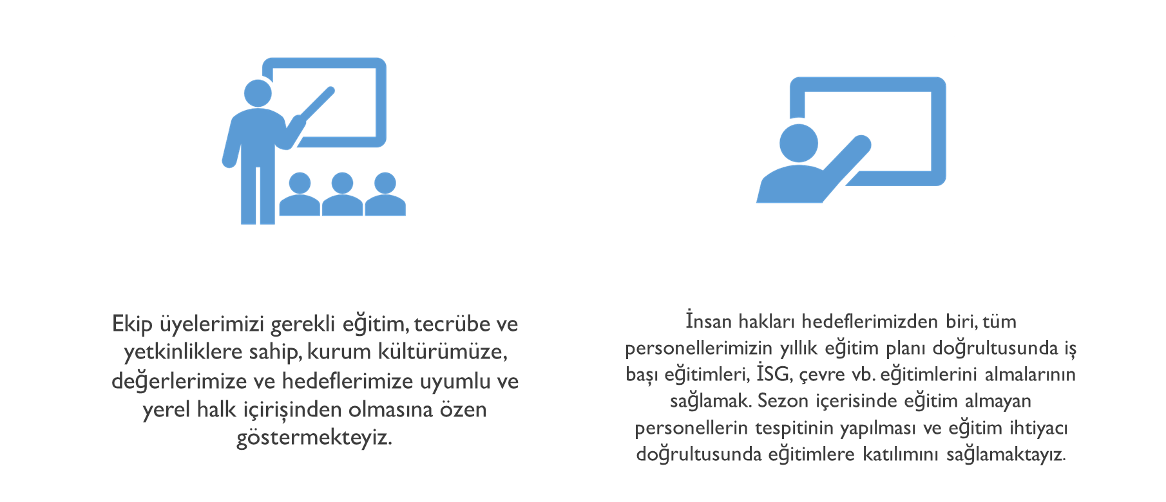

Slide 24
Çalışanlarımıza Verdiğimiz Çevre Ve Sürdürülebilirlik Eğitimleri;
Sürdürülebilir Turizm Eğitimi
Çevre Ve Atık Eğitimi
Kimyasal Riskler Eğitimi
Yüksekte Çalışma Eğitimi
İSG Eğitimi
Kadına Yönelik Şiddet İle Mücadele Eğitimi
İstismar Ve Taciz Eğitimi
Dezavantajlı Gruplar İle İletişim Eğitimi
Yangın Eğitimi
Gıda Güvenliği Ve Hijyen Eğitimi

Slide 25
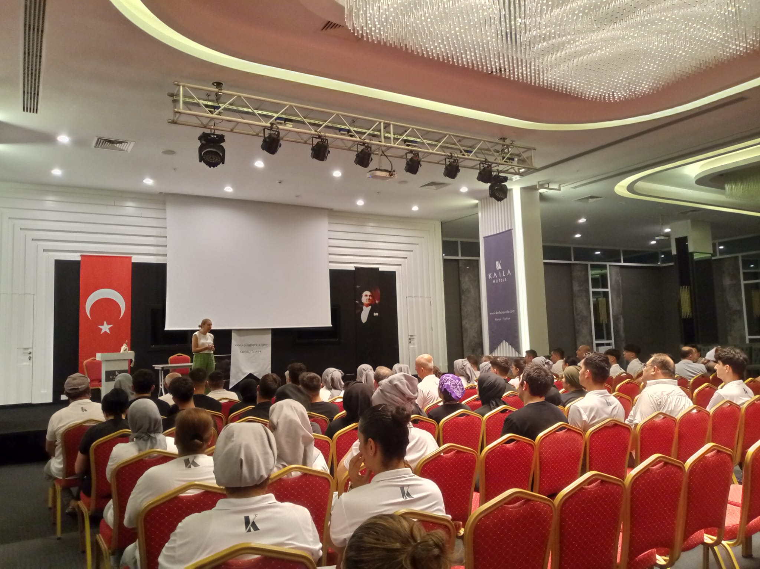
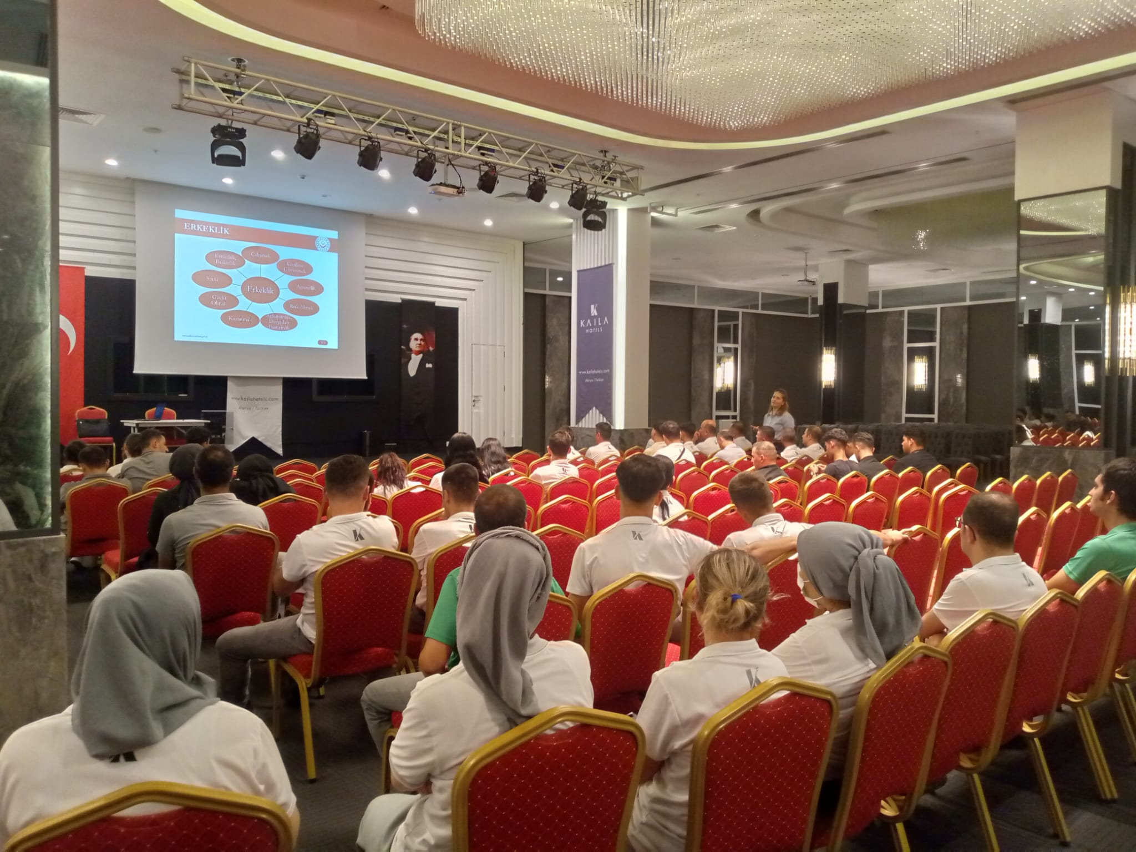
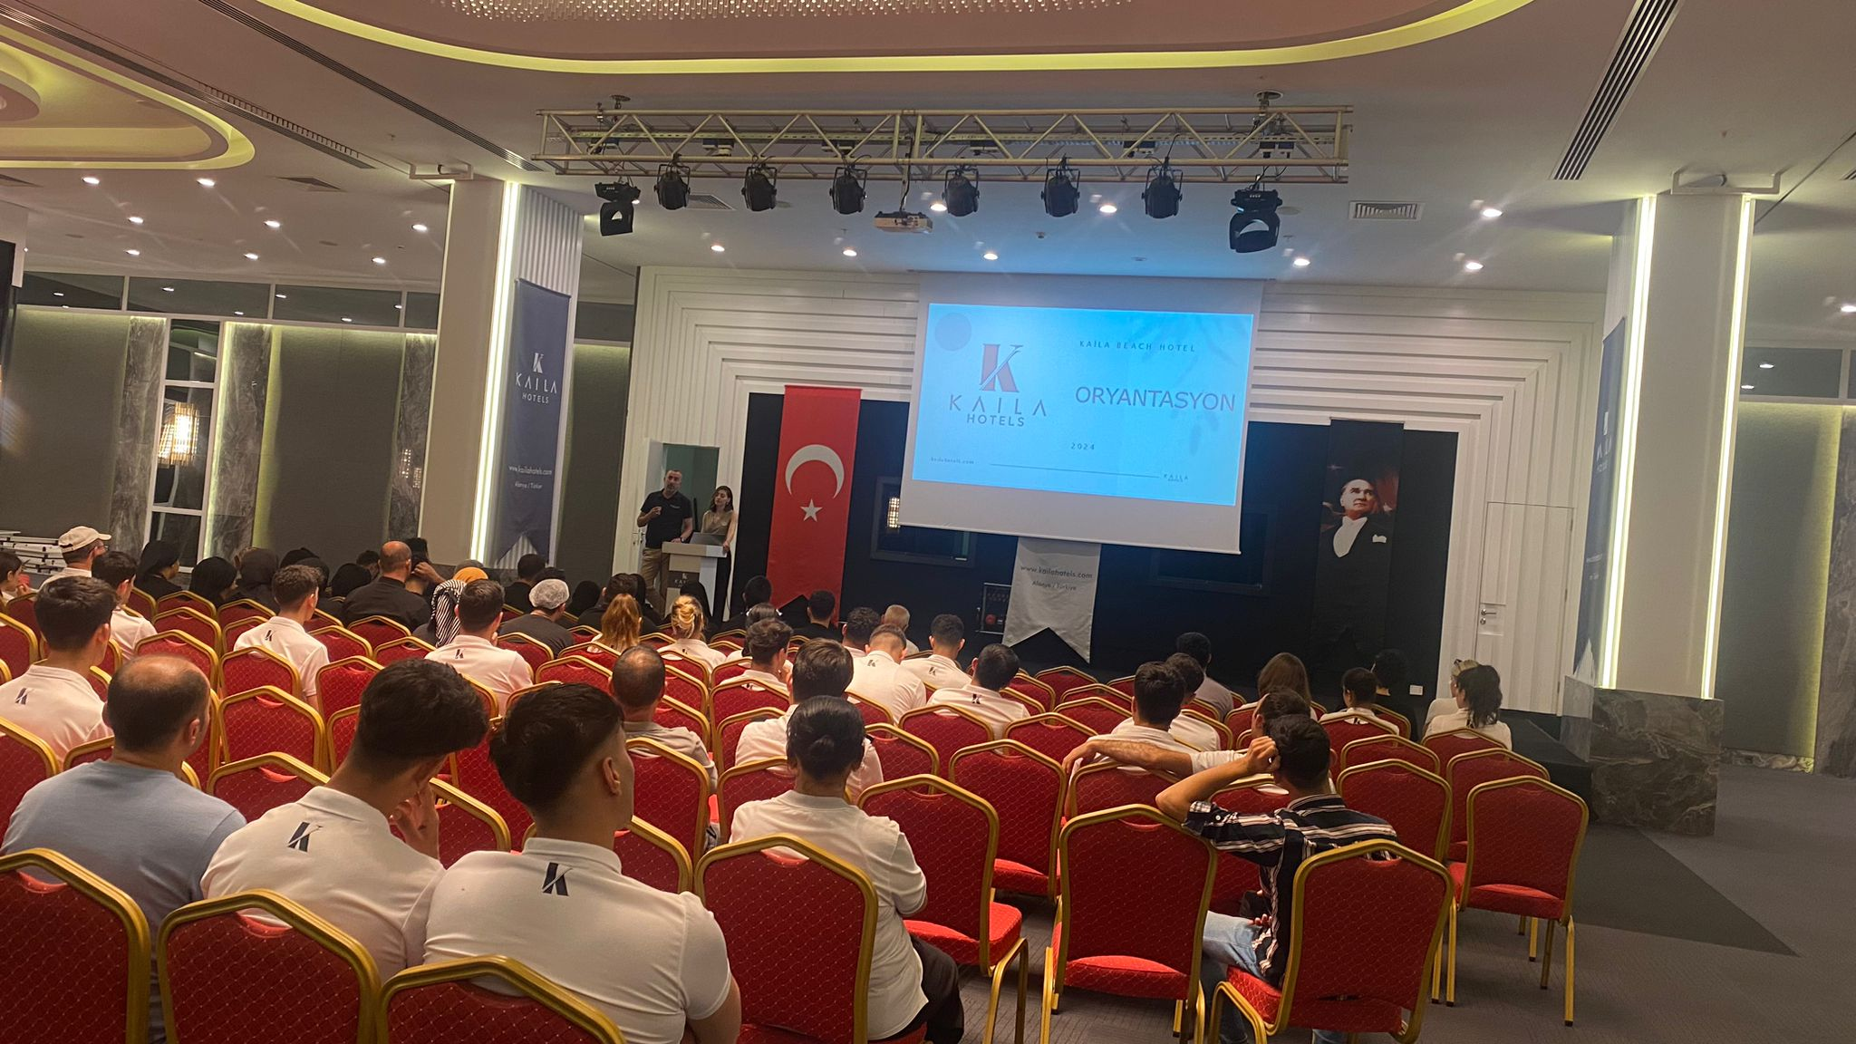
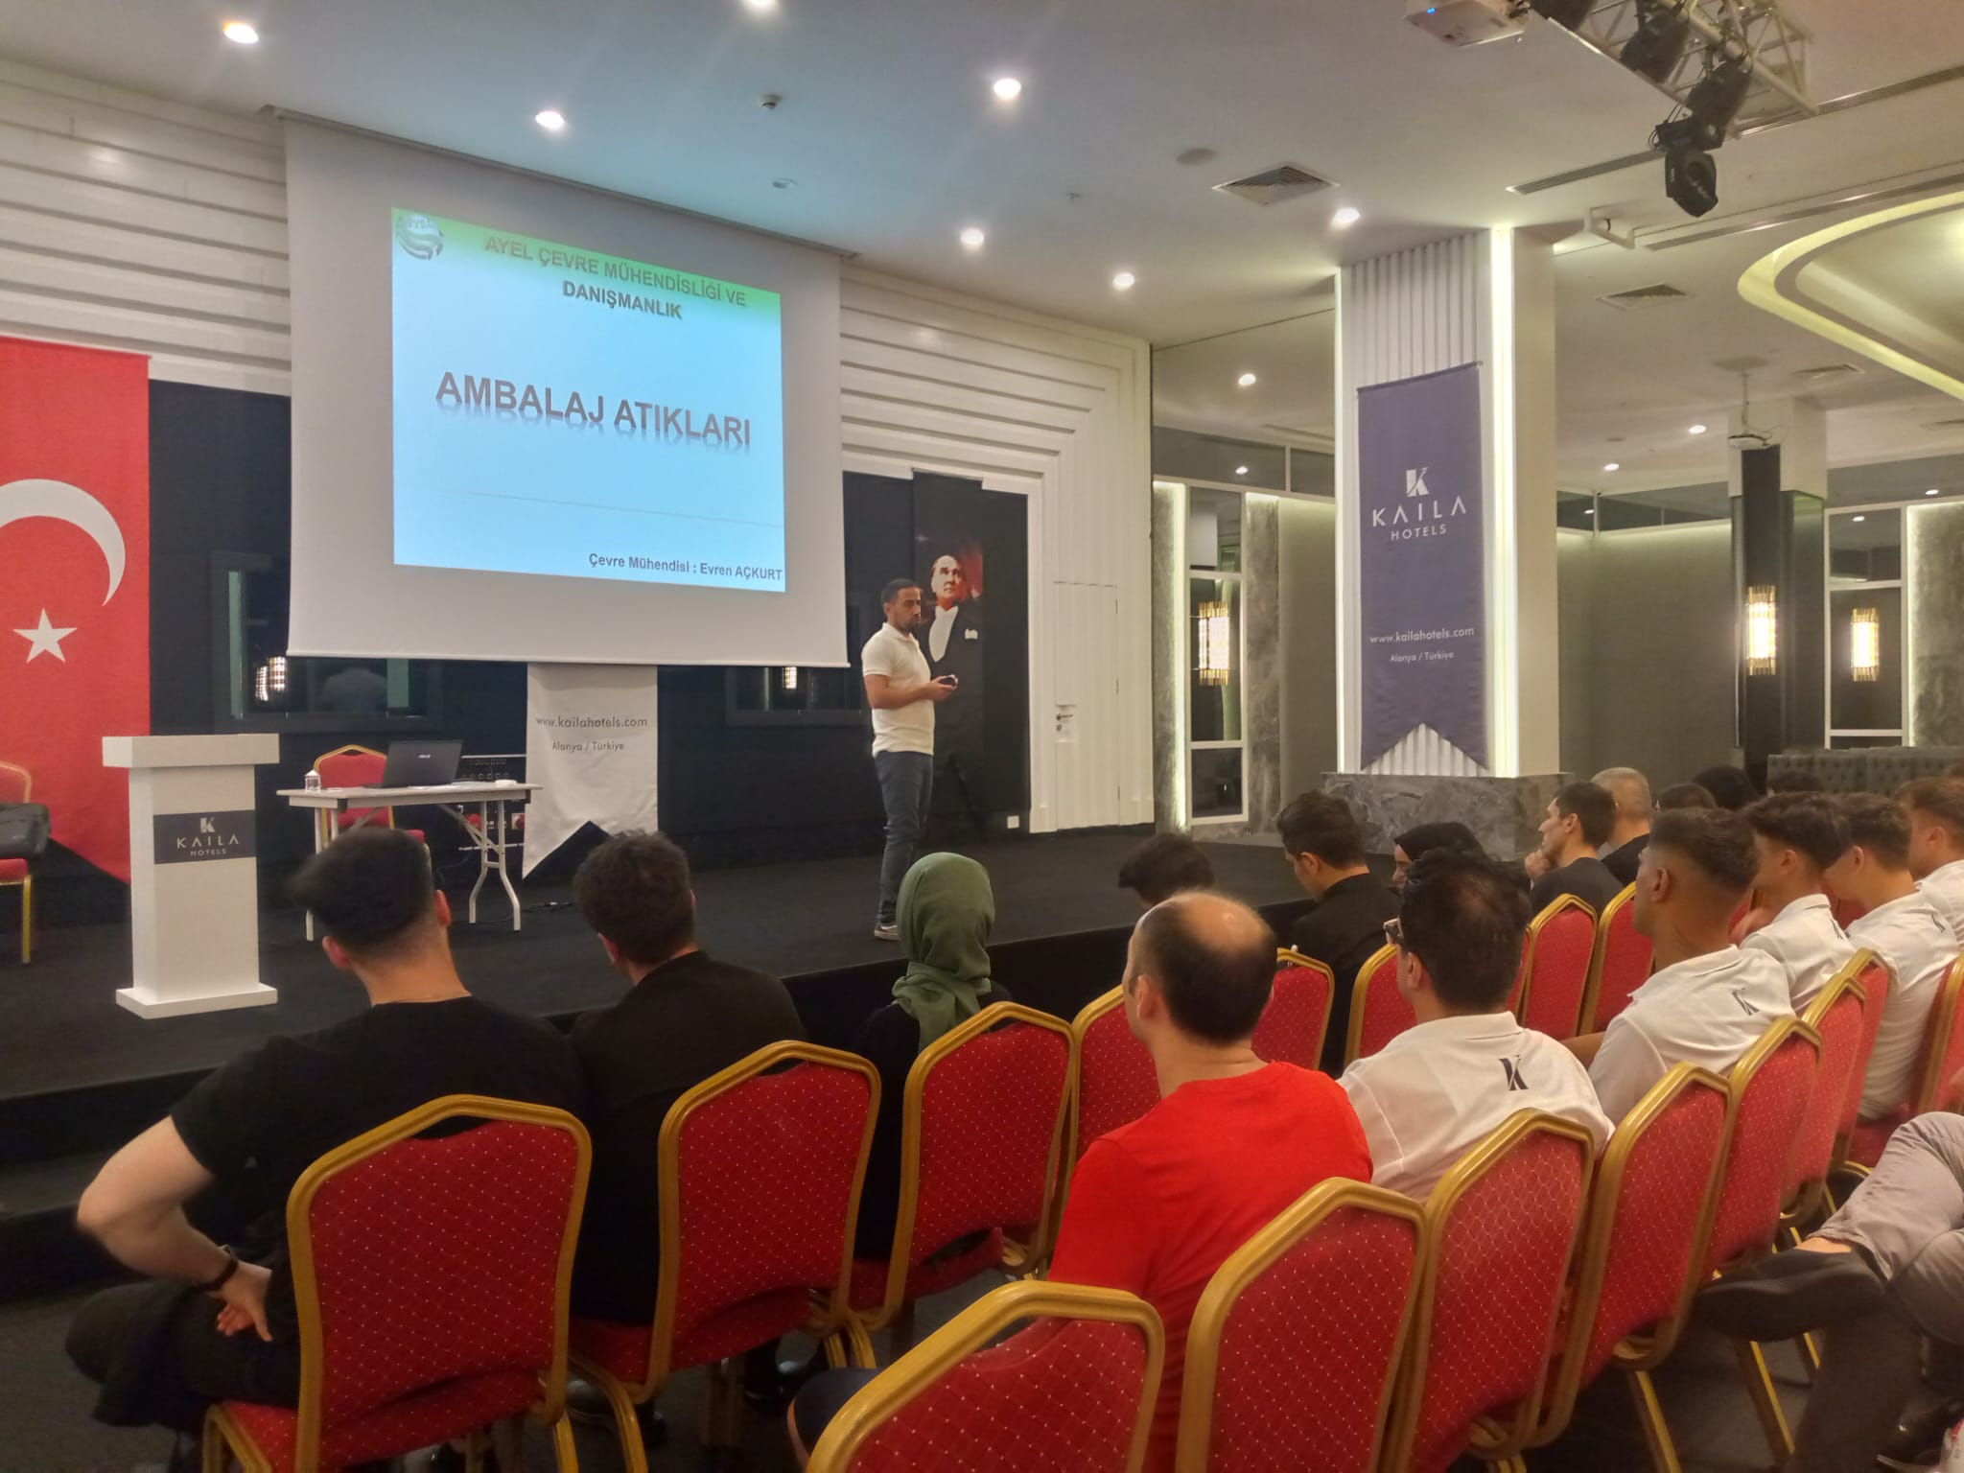
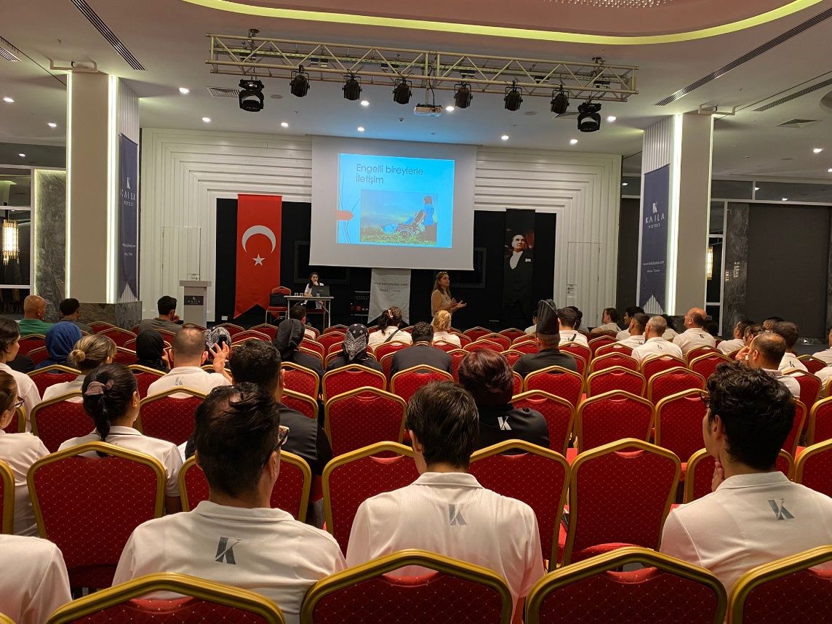
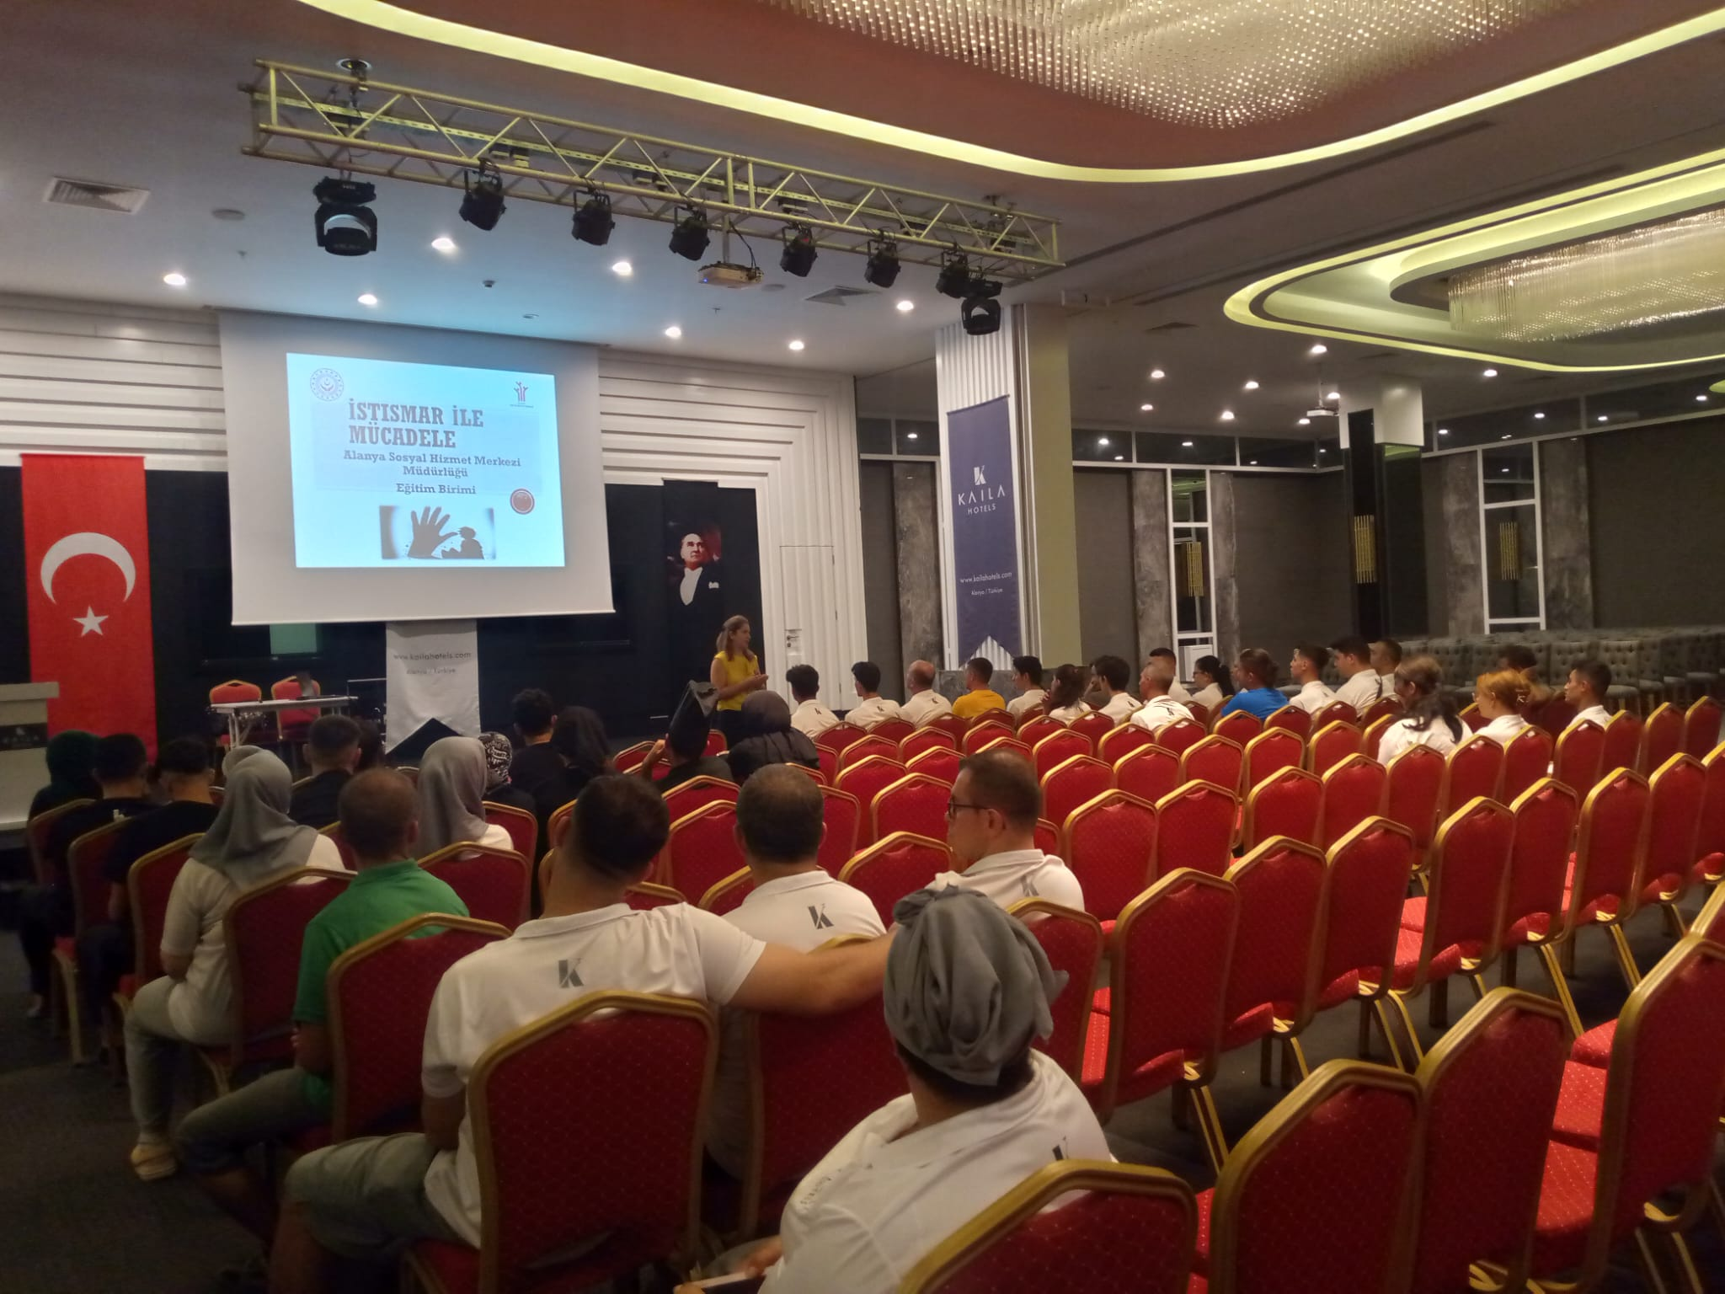

Slide 26
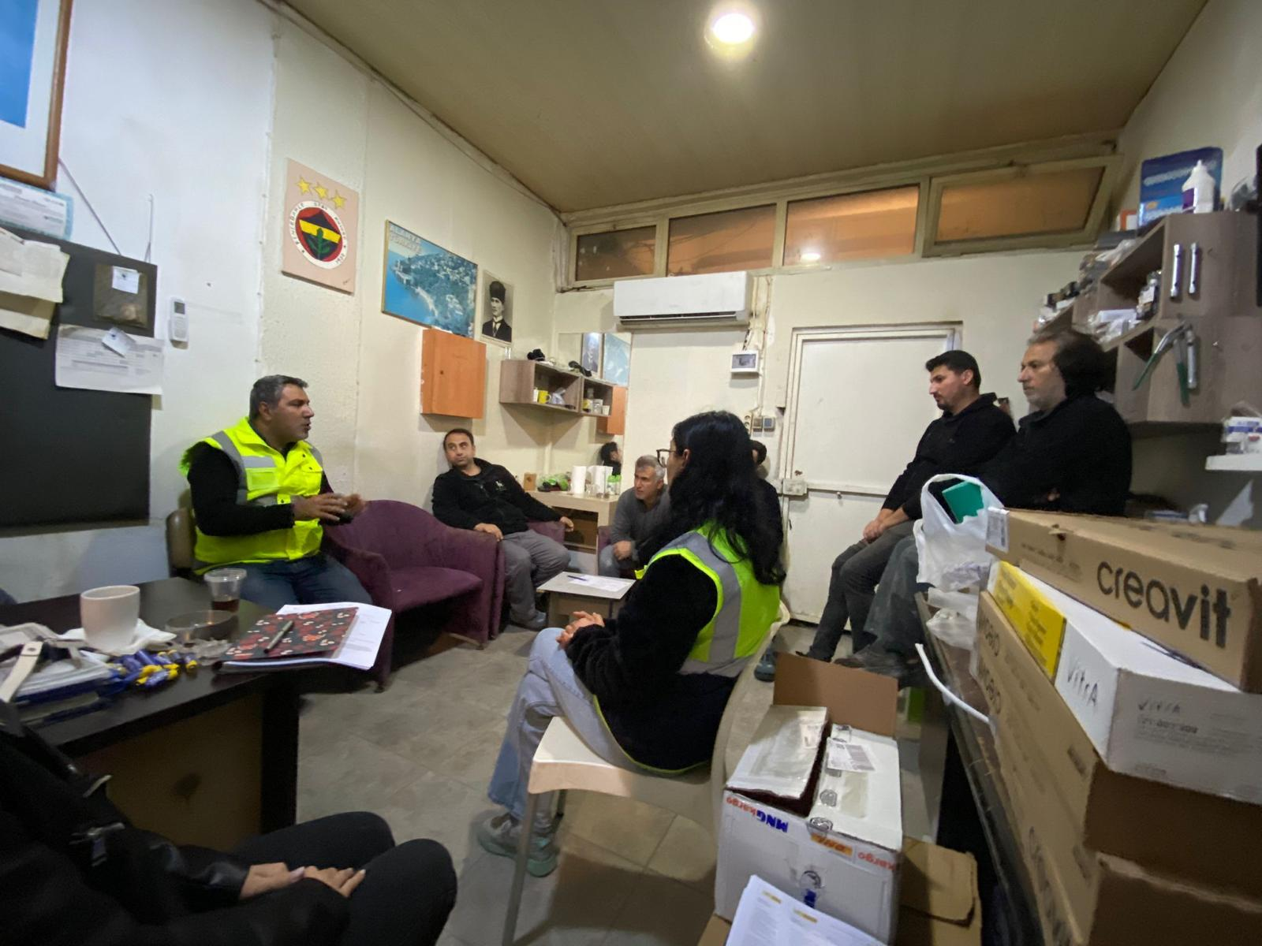
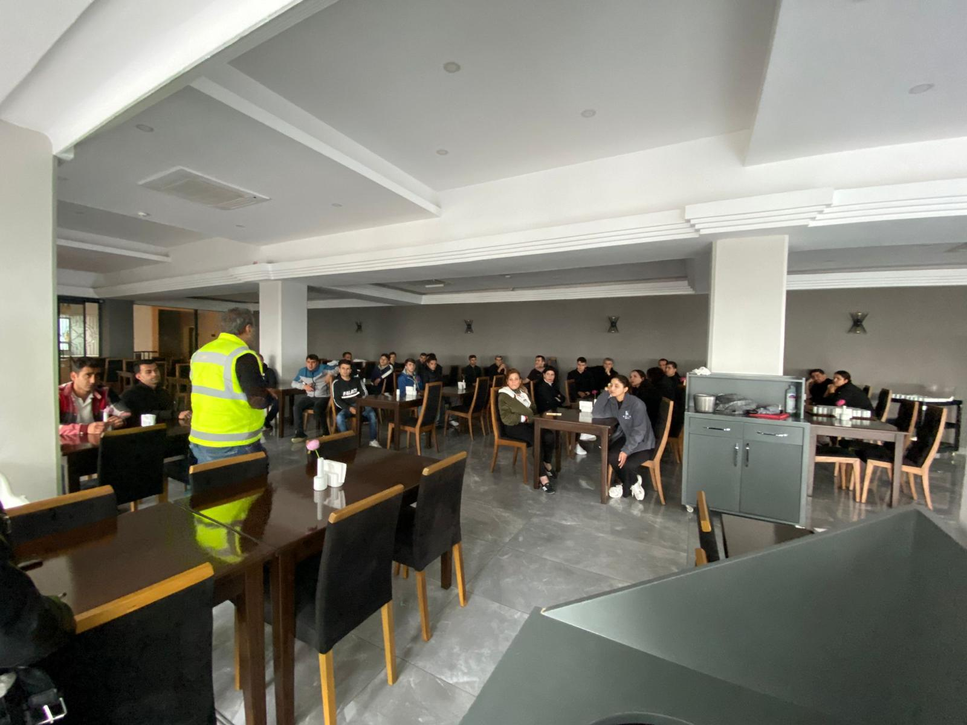
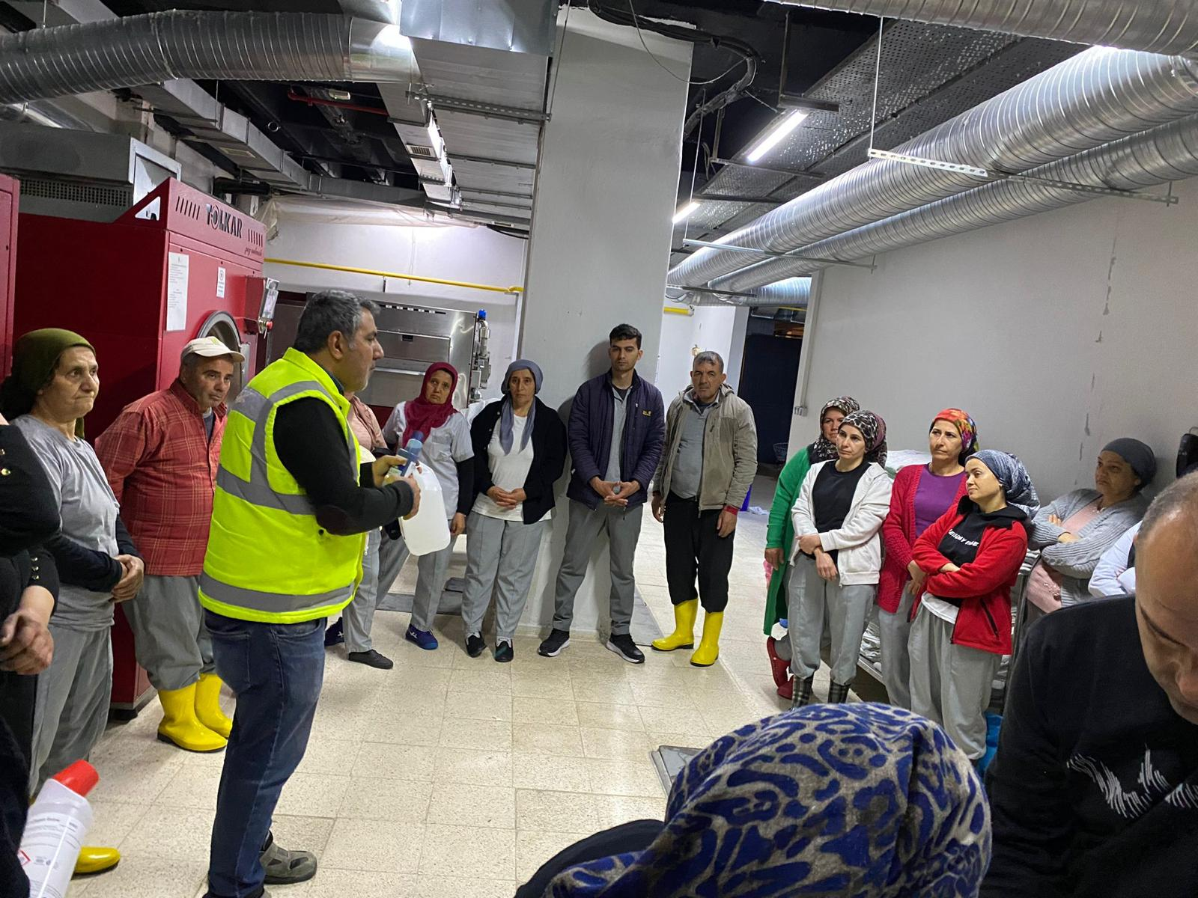
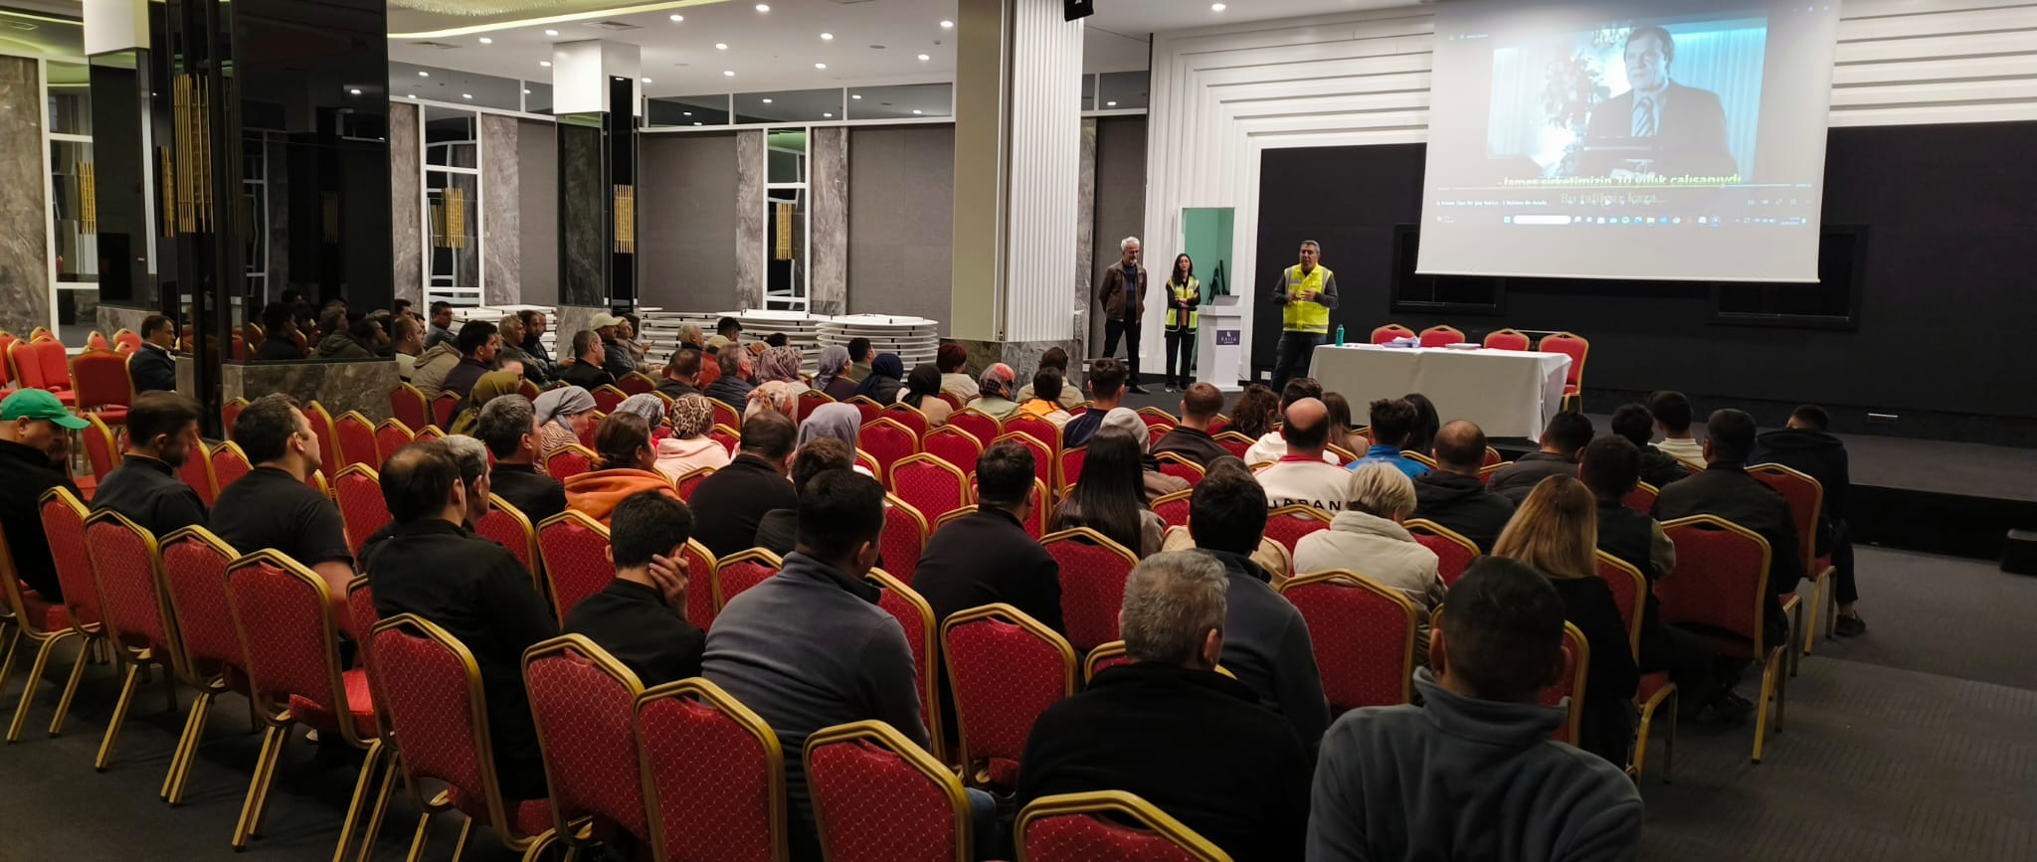
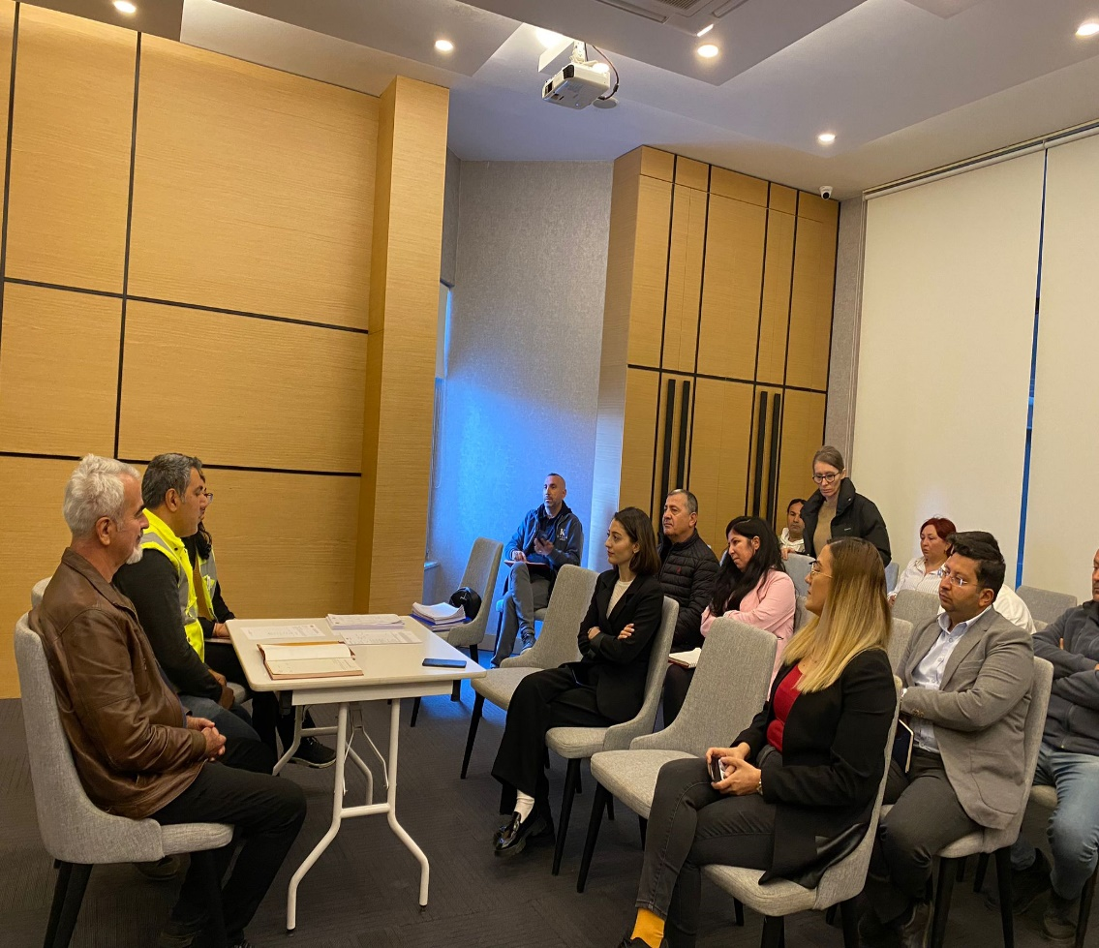

Slide 27
Çalışanlarımıza Sunulan Yan Haklar
01
02
03
04
  Aynı ayda doğan personellerimizi bir araya getirip otel mutfağı tarafından yapılan pasta ile kutlama yapılmaktadır ve ayın elemanı seçilip hediye verilmektedir.
  Milli bayramlarımızda kutlama yapılmaktadır.
  Sezon bitiminde personellerimiz için yıl sonu yemeği düzenlenmektedir.
  Personel sağlığı için anlaşmalı hastanelerde indirimli tedavi desteği sağlanmaktadır.

Slide 28
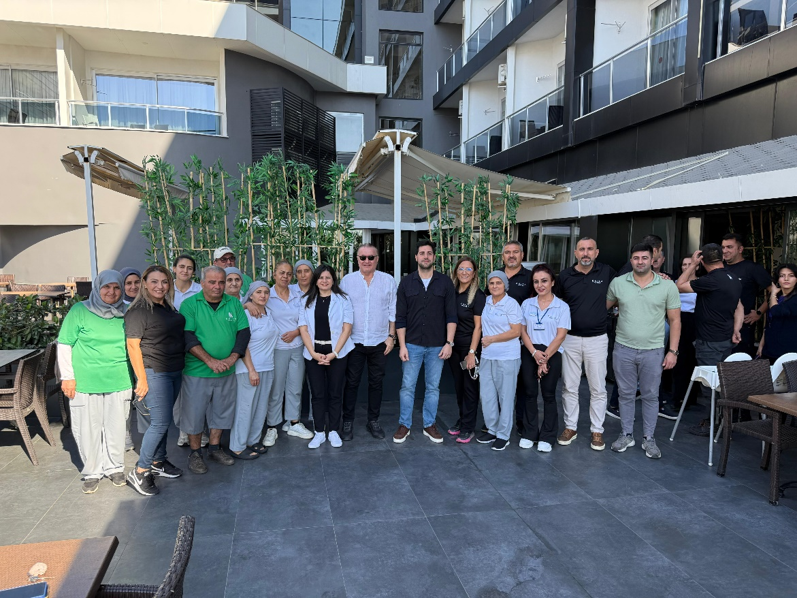
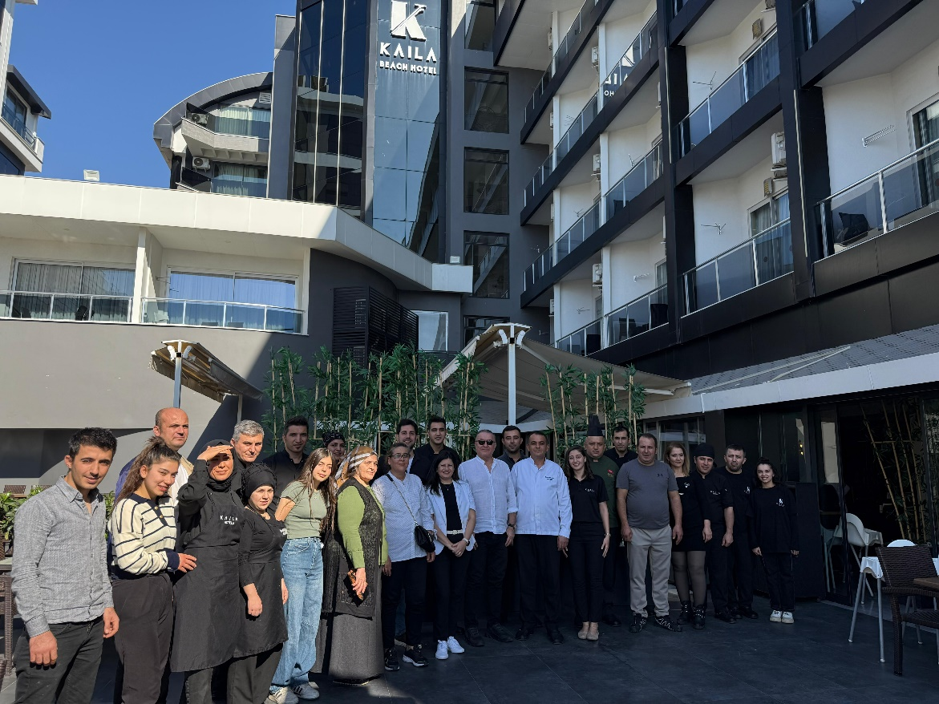
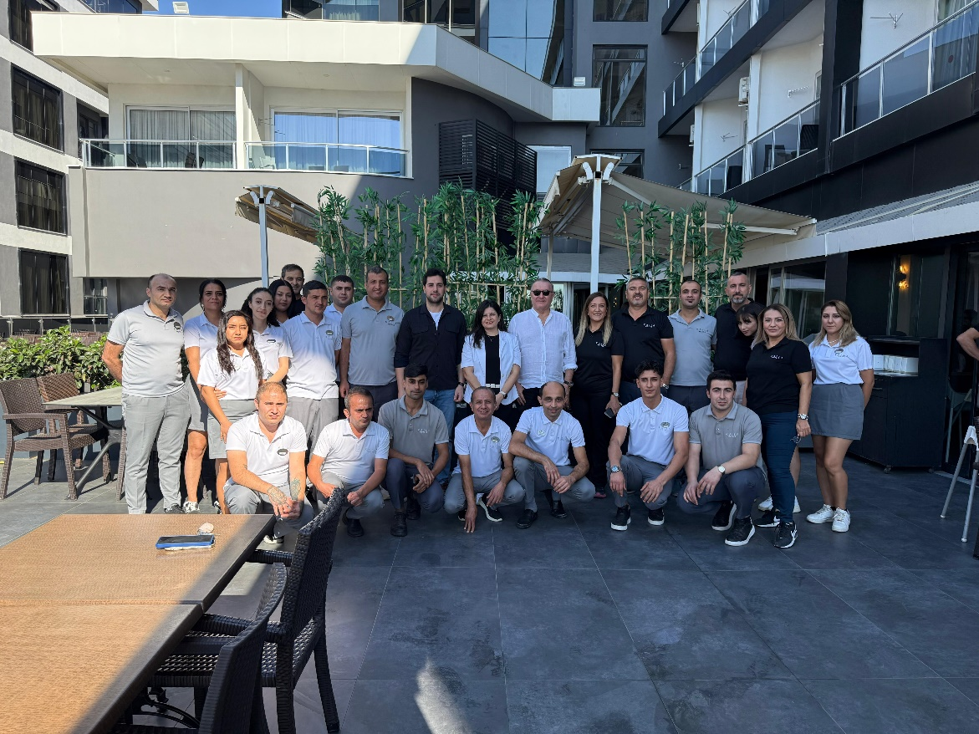
2024 Sezonu Yıl Sonu Etkinliği

Slide 29
İŞE ALIM SÜRECİ
ADİL ÜCRETLENDİRME
İşletmemizde İnsan Kaynakları müdürü/Şefinin çizmiş olduğu çerçeve doğrultusun da işe alım işlemleri yapılmaktadır. İşe alımlarda adil, objektif, dürüst, güçlü iletişim, kendine güvenen, pozitif, çözüm odaklı kişiler seçilir.
Çalışanlarımız tesislerimizde işe başlamadan önce alacakları ücret, çalışma şartları, çalışma saatleri, ücretlerini ne zaman alacakları, fazla mesai ücretleri gibi konularda bilgilendirilirler.

Slide 30
Çalışan Alanları / Lojmanlar
  Çalışanlarımız için hazırlanmış olan lojmanlarımız merkezi konumda olup;
  -Her odada internet erişimi,
  -24 saat sıcak su,
  -Çamaşır yıkama makinası
  -Oda temizlik hizmeti sağlanmaktadır.

Slide 31
İSTİHDAM ORANLARIMIZ

Slide 32
BAĞIŞ VE SOSYAL SORUMLULUKLARIMIZ

Slide 33


Sosyal Sorumluluk Projelerimiz Kapsamında Farklı Vakıf Ve Kuruluşları Desteklemekteyiz

Slide 34

BÜFEDEN ARTAN YEMEKLERİN HAYVAN BARINAĞINA GÖNDERİLMESİ
Alanya Belediyesi Hayvan Barınağı ile Haziran 2022’de protokol imzaladık.
Büfede artan makarna, pilav ve et yemeklerinin gönderimini sağlıyoruz.

Slide 35
ÇEVRE YAKLAŞIMIMIZ

Slide 36
Çevre Yaklaşımımız
Kaila Hotels olarak çevreyi korur, kirlenmesini önler, çevreye olan olumsuz etkilerimizi azaltmayı hedeflemekteyiz.

Slide 37

1
Kirlilik ile ilgili risklere ve acil durumlara hazırlıklıyız; çevresel yasal düzenlemelere uyuyoruz.
Çevre Dostu Faaliyetler
2
Atık ayrıştırma ve atık miktarlarının azaltılması, doğal kaynakların verimli kullanılması vb. faaliyetlerle sürekli çevresel performansımızı iyileştiriyoruz.
3
Atıkların geri dönüşüm/bertaraf aşamasına kadar takibini yapıyoruz.
4
Otelimizde enerji ve su tasarrufu sistemleri kullanıyoruz ve çalışanlarımızı bu konularda eğitiyoruz.
5
Çalışanlarımızı tehlikeli kimyasalların dökülmesi durumunda alacakları tedbirler konusunda eğitimlerini veriyoruz.

Slide 38
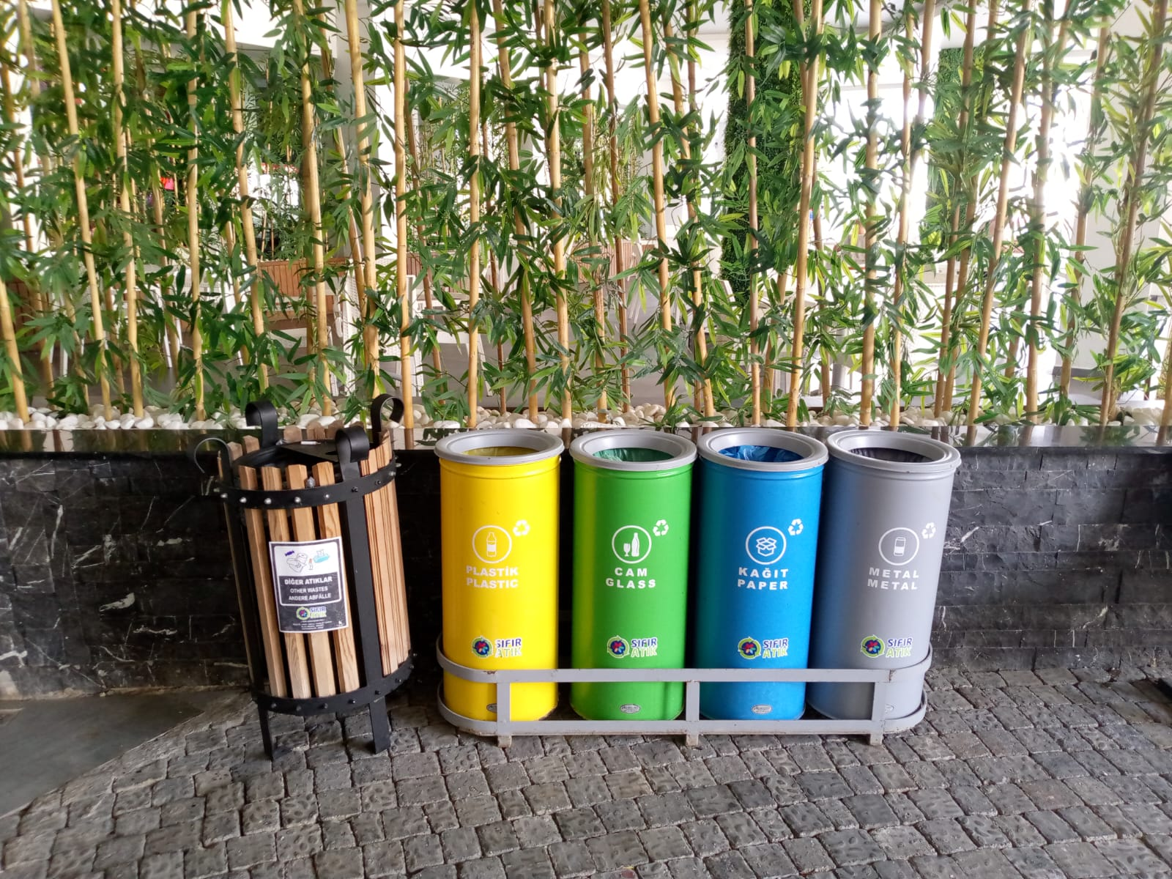
Atık Yönetimi
Atıklar yönetmeliğe uygun olarak toplanmakta, depolanmakta ve lisanslı firmalarla gönderimi sağlanmaktadır.

Slide 39
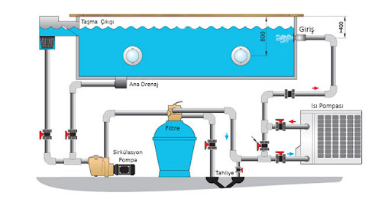
Isıtmalı Havuzlar
Isıtmalı havuzların ısıtılmasında ısı pompası kullanılmaktadır.

Slide 40
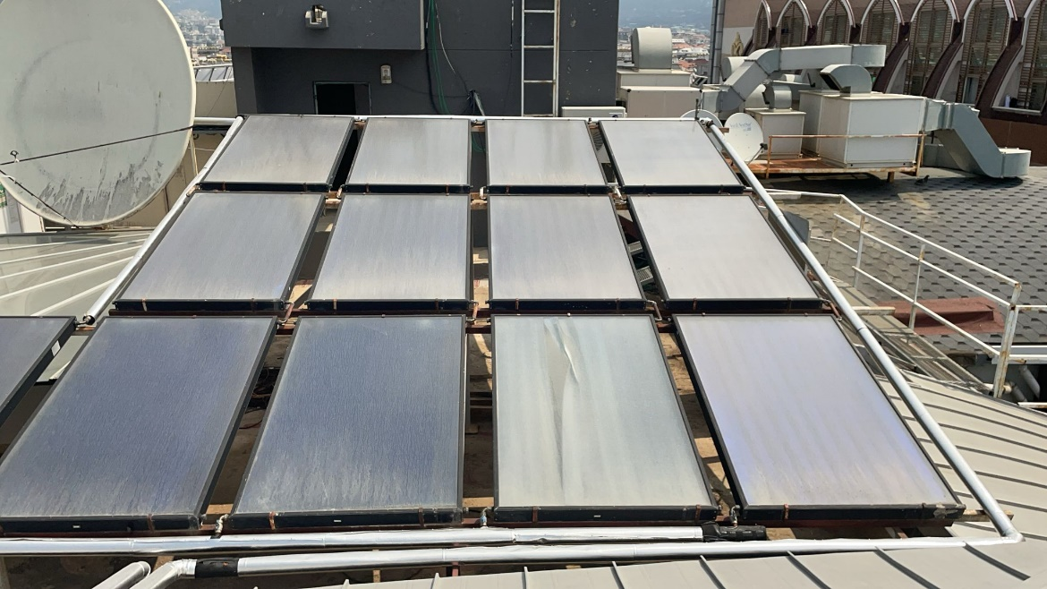
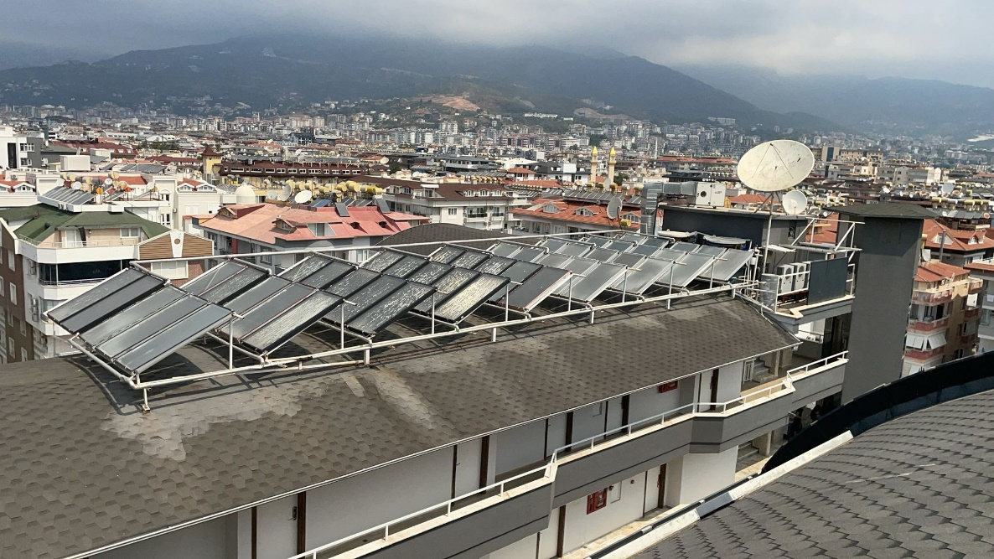
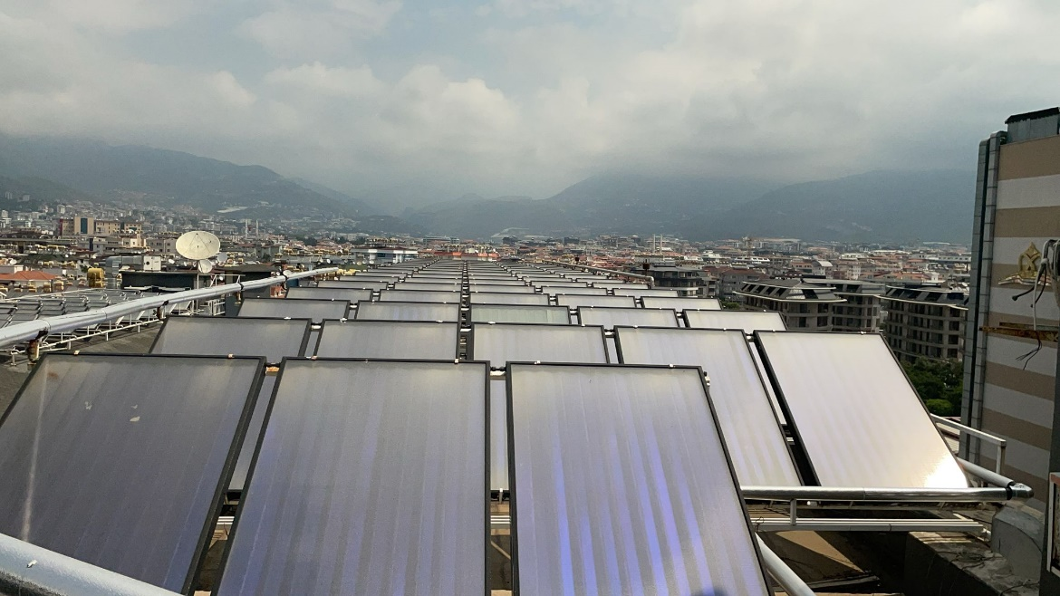
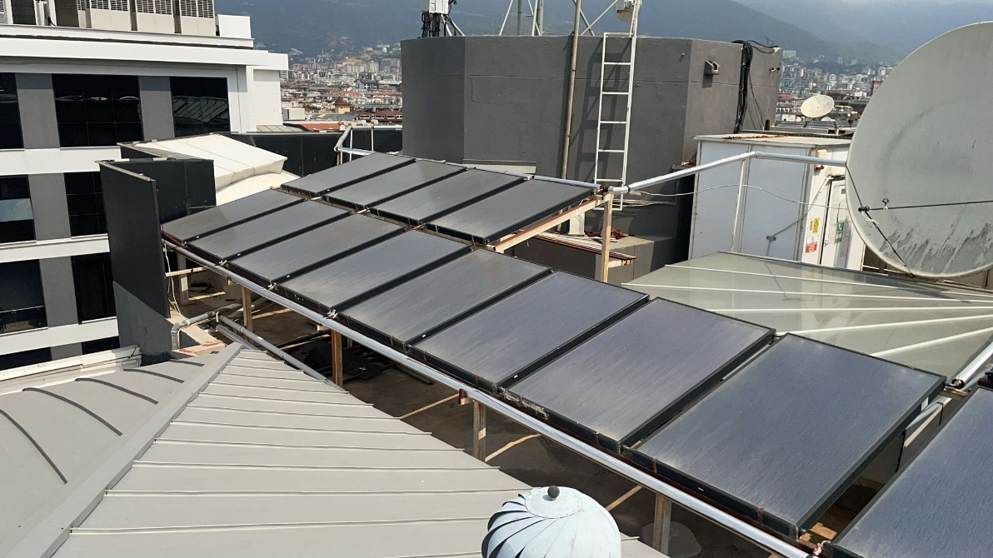
Güneş Enerjisi
Otelimizde bulunan 110 adet güneş paneli ile LNG tüketimi azaltmaktayız.

Slide 41
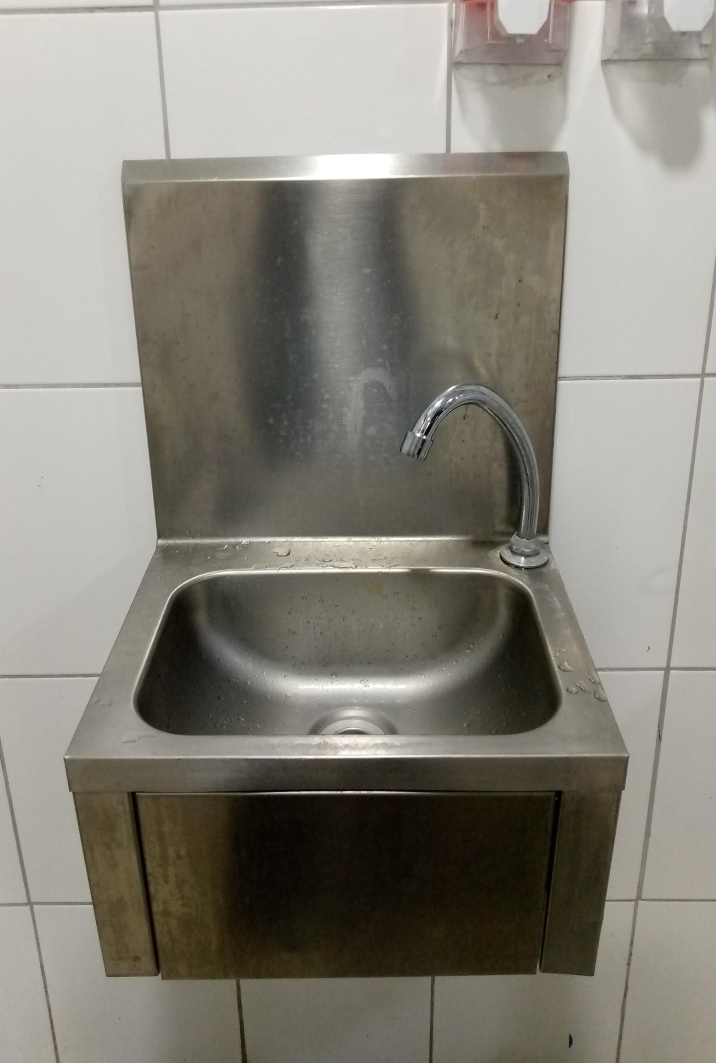
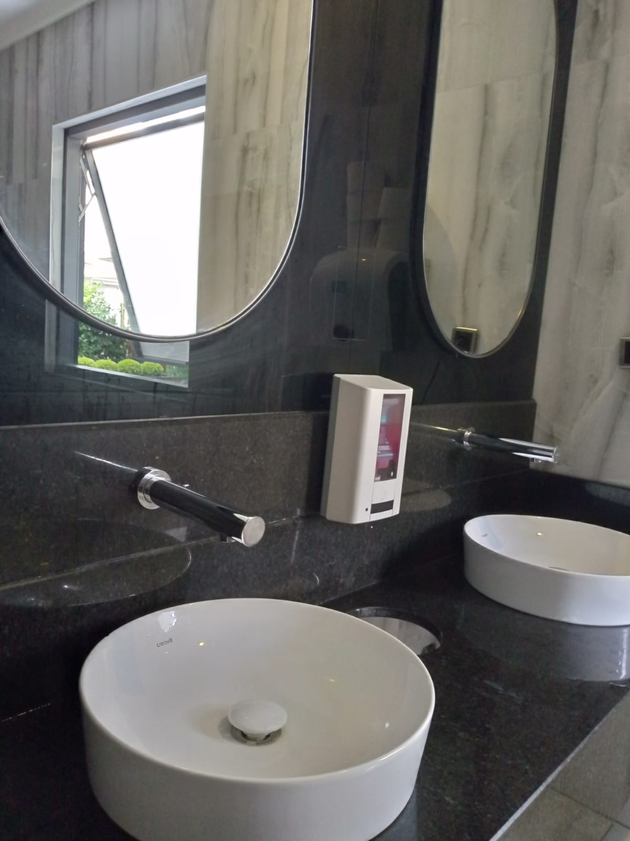
Su Sistemleri
Üretim alanlarında dizden vurmalı zaman ayarlı evye bataryaları kullanılmaktadır.
Genel alanlarda sensörlü bataryalar, lavabo ve duş başlıklarında perlatör sistemi mevcuttur.

Slide 42



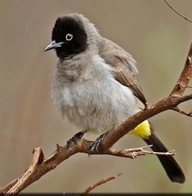
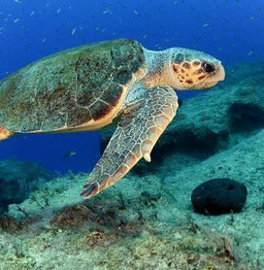
Biyoçeşitlilik
Biyoçeşitlilik, tüm dünyadaki yaşam formlarının çeşitliliğini ve bunların parçası olan ekolojik süreçleri ifade eder. Bitkiler, Hayvanlar, Mantarlar tüm bu çeşitliliğin temel unsurlarını oluşturur. Alanya bölgesinde oluşan bazı endemik bitki ve yerel hayvan türleri şunlardır;
YILANYASTIĞI (ARUM MACULATUM) ​
ÇAKŞIR OTU (Ferula Communis)​
PEYGAMBER ÇIÇEĞI (CENTAUREA CYANUS)
ARAP BÜLBÜLÜ (PYCNONOTUS XANTHOPYGOS)
SINI KAMLUMBAĞASI (Caretta caretta)

Slide 43
Doğal Hayatı Koruma
Deniz suyunun temizliği hem doğal yaşamı koruma hem de sürdürülebilir turizm kapsamında en büyük öncelik verdiğimiz konuların başında gelmektedir. Bu kapsamda plajda yeterli sayıda çöp kutusu, atık konteynırı bulunduruyor, düzenli olarak boşaltıyor ve temiz tutuyoruz. Sahillerimizin daha temiz olabilmesi için plaj görevlilerimize eğitimler veriyor, plajların temizliğini kontrol ediyoruz. Kendi tesislerimizde düzenli mıntıka temizliği yapıyoruz.

Slide 44
Enerji Dostu Altyapımız
  Odalarda akıllı sensör sistemi bulunmaktadır.
  Balkon kapılarında kapı açıldığı zaman klimayı kapatan switch bulunmaktadır.
  Otel genelinde aydınlatmaların %90’ı led aydınlatmadır.
  Genel mekan WC’ler ve koridorda sensörlü aydınlatmalar kullanılmaktadır.
  Dış mekan aydınlatmalarının büyük bir kısmı timere bağlıdır.
  Odalar ve genel mekanlarda enerji tasarrufu sağlayan konfor ısı camları kullanılmıştır.
  Frekans kontrollü hidrafor ve klima santralleri bulunmaktadır.

Slide 45
ELEKTRİK TÜKETİMLERİMİZ

Slide 46
Su Tasarrufu
  Sağlık, hijyen ve misafir memnuniyeti konularından ödün vermeden genel su tüketimini azaltmak amacıyla su tasarrufu sağlayan donanımlar kullanmakta; misafirleri bilgilendirmekte ve çalışanlarımızı bu konuda eğitmekteyiz. Otelimizde su tasarrufu ile ilgili aşağıdaki çalışmalar yapılmakta ve sürekliliği sağlanmaktadır:
  Düşük debili özel musluklar ve duş başlıklarının yanı sıra, fotoselli veya zaman ayarlı musluk, duş ve pisuarlar kullanarak, gereksiz su kullanımının önüne geçmekteyiz. Düşük hacimli rezervuarlar aracılığıyla sifon suyu kullanımını azaltmaktayız.
  Oda tuvaletlerinden gerçekleşen su sızıntılarının fark edilmesi ve önlenmesi için personelimizi eğitiyor, konuklarımızdan bu sızıntıları bize bildirmelerini bekliyoruz.
  Doğayla uyumlu bahçemizi damlama ve fıskiye sistemleri ile sulamaktayız. Ayrıca sulama sisteminde otomasyon ile su tüketimi minimize edilmektedir. Bölümlerdeki sayaçlar sayesinde su tüketiminin alansal takibi yapılabilmektedir.
  Odalarda havlu ve çarşaf değişimleri misafir talepleri doğrultusunda gerçekleştirilmekte ve bu konuda misafirlere bilgi verilmektedir. Misafirin talebi olmaması halinde her iki günde bir değişim yapılmaktadır.
  Tüm Mutfaklarımızda sebze dezenfeksiyonu için yıkamada son durulama gerektirmeyen ozon dezenfeksiyon sistemi kullanılmaktadır.

Slide 47
SU TÜKETİMLERİMİZ

Slide 48
LNG TÜKETİMLERİMİZ

Slide 49
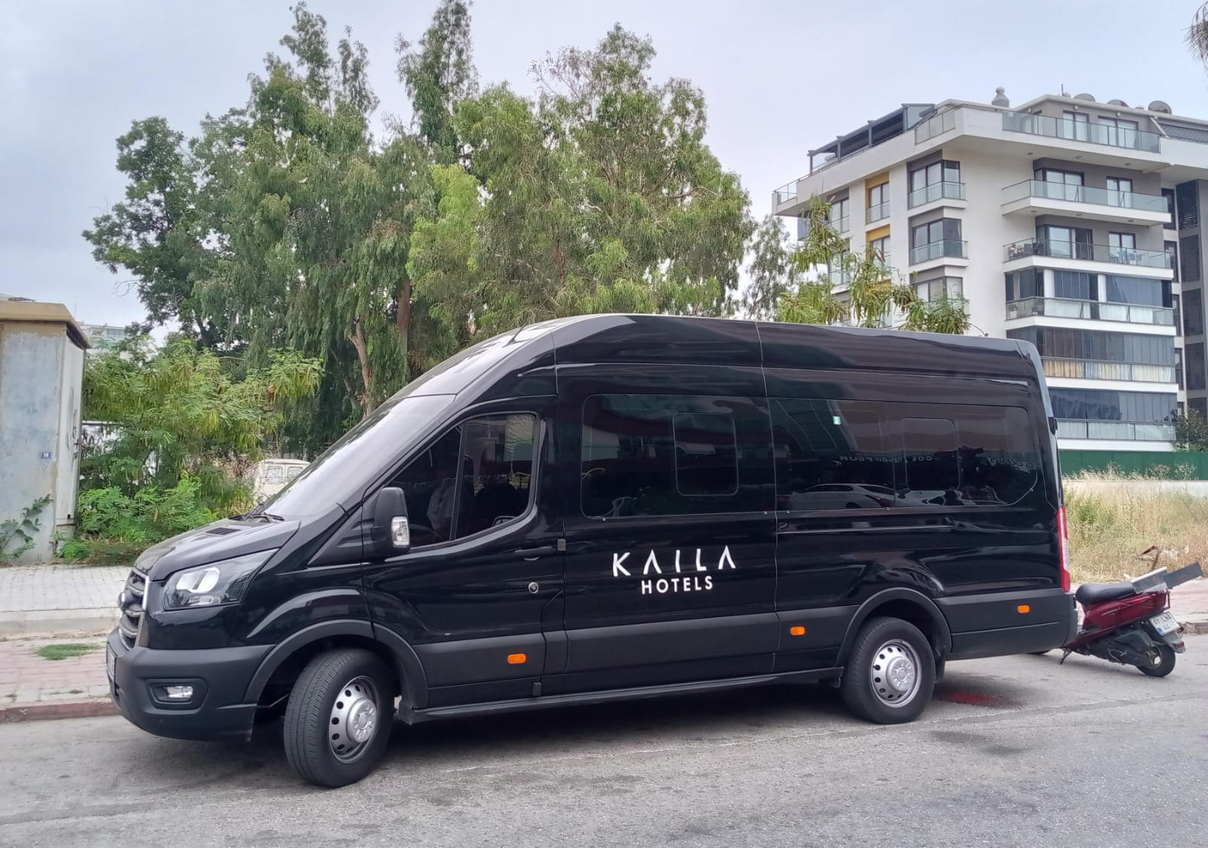
Toplu Taşıma
Tesisimizde personel servisi bulunmaktadır. Personelimizi toplu taşımaya teşvik ederek karbon ayak izini azaltmaktayız.

Slide 50
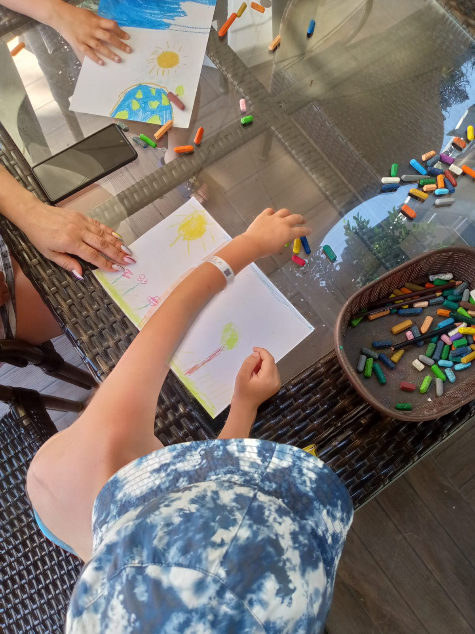
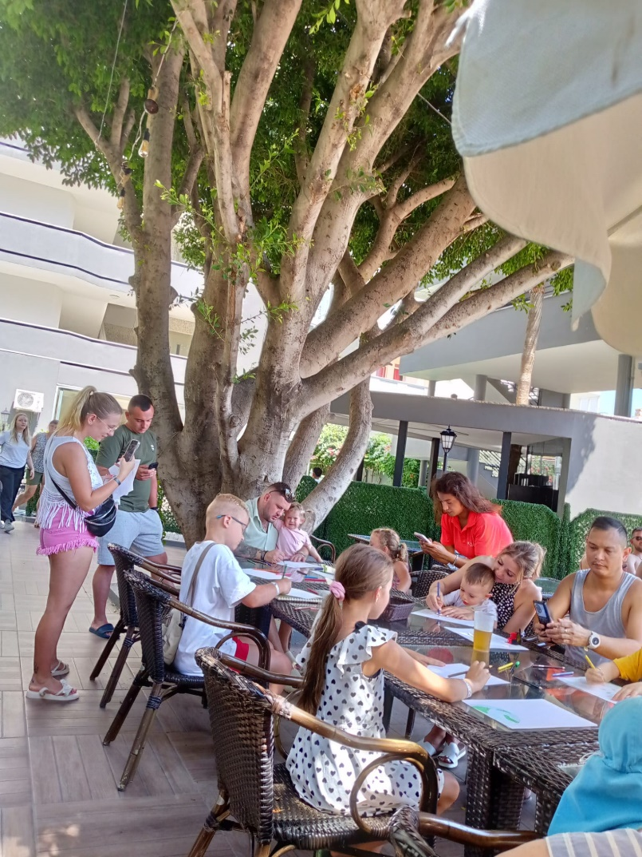
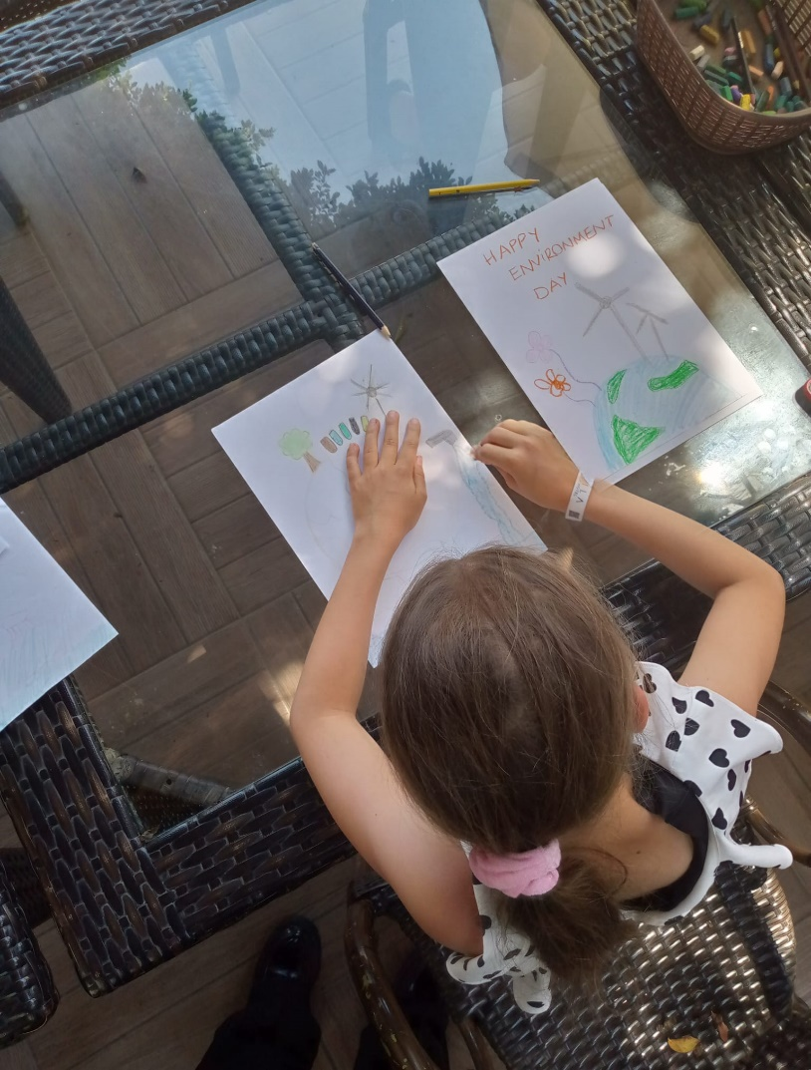
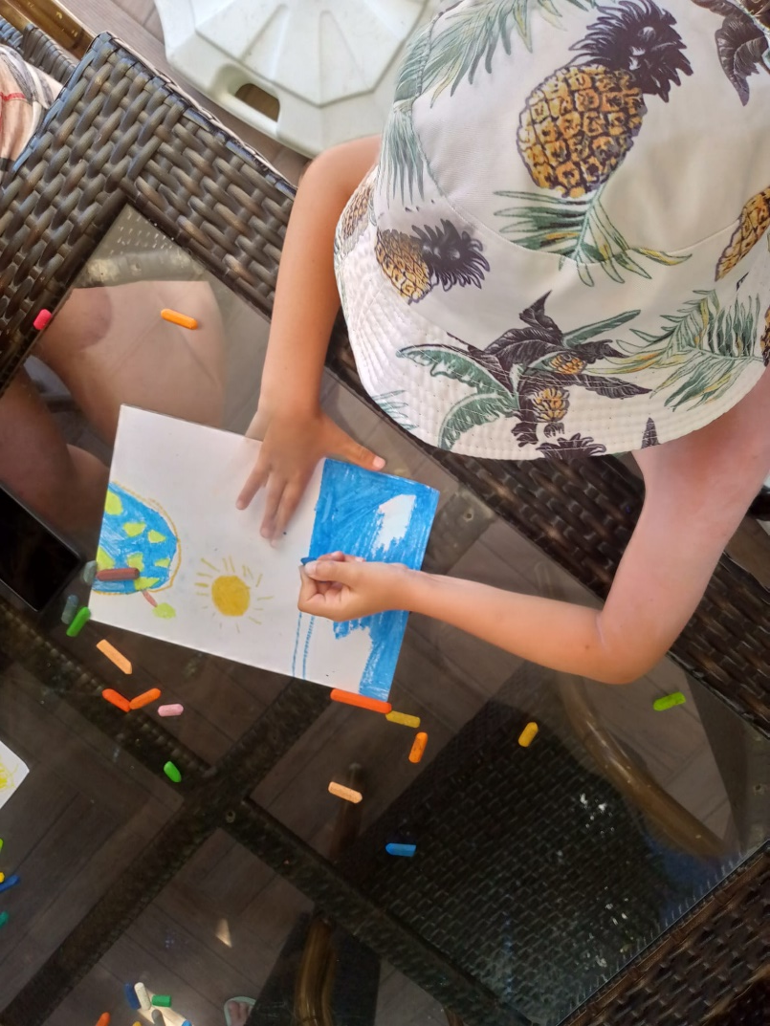
Etkinlikler
Mini Club’ teki çocuk misafirlerde farkındalık yaratmak amacıyla 5 haziran Dünya Çevre Günü’ nde boyama etkinliği yapılmıştır.

Slide 51
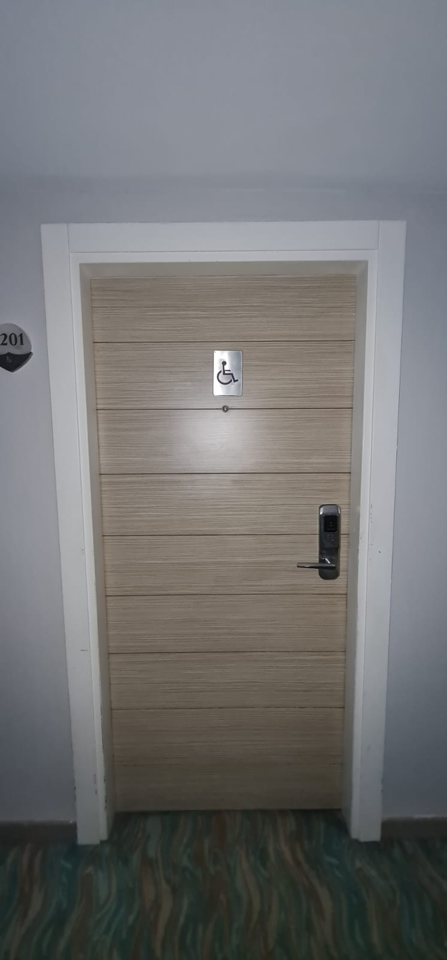
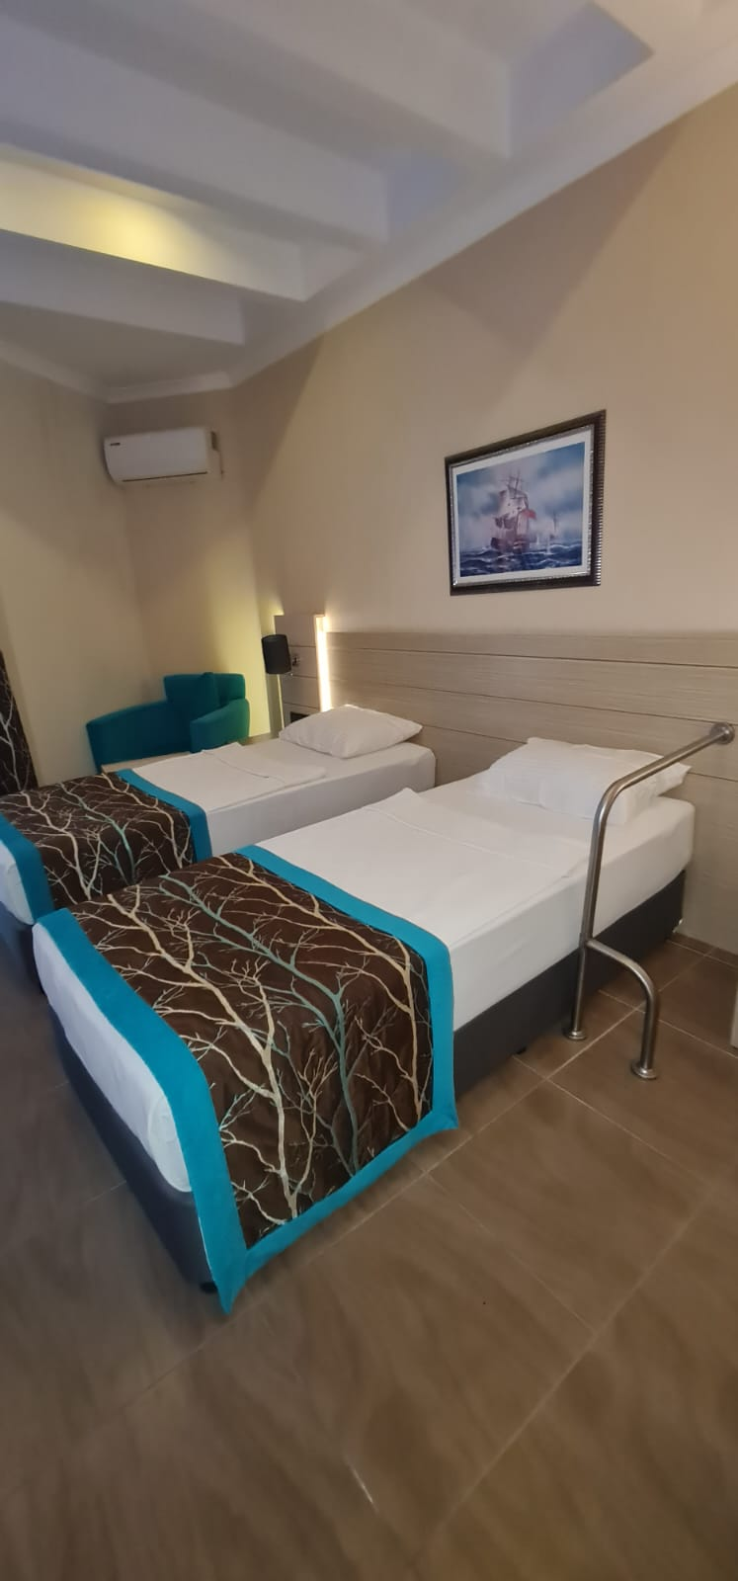
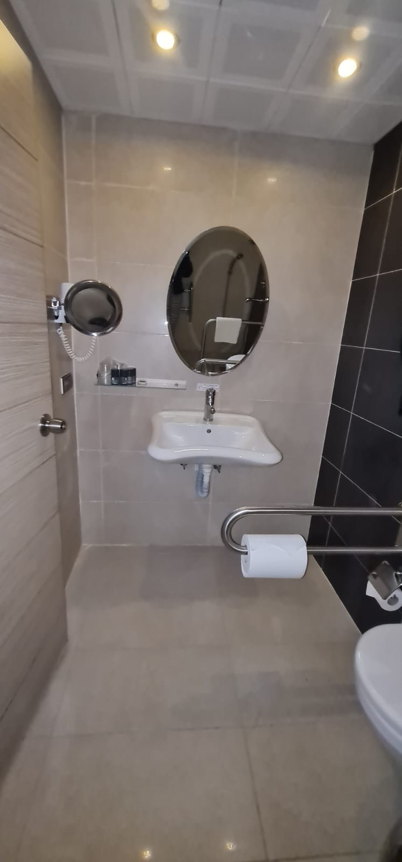
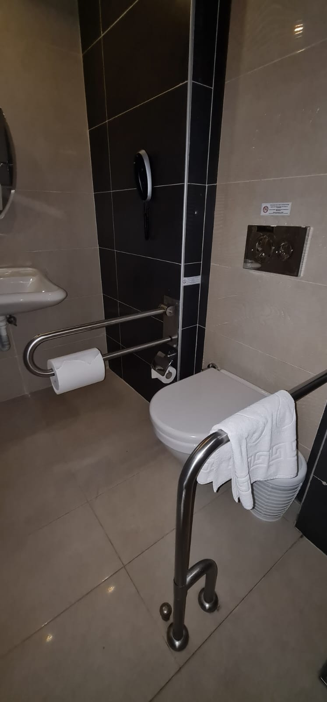
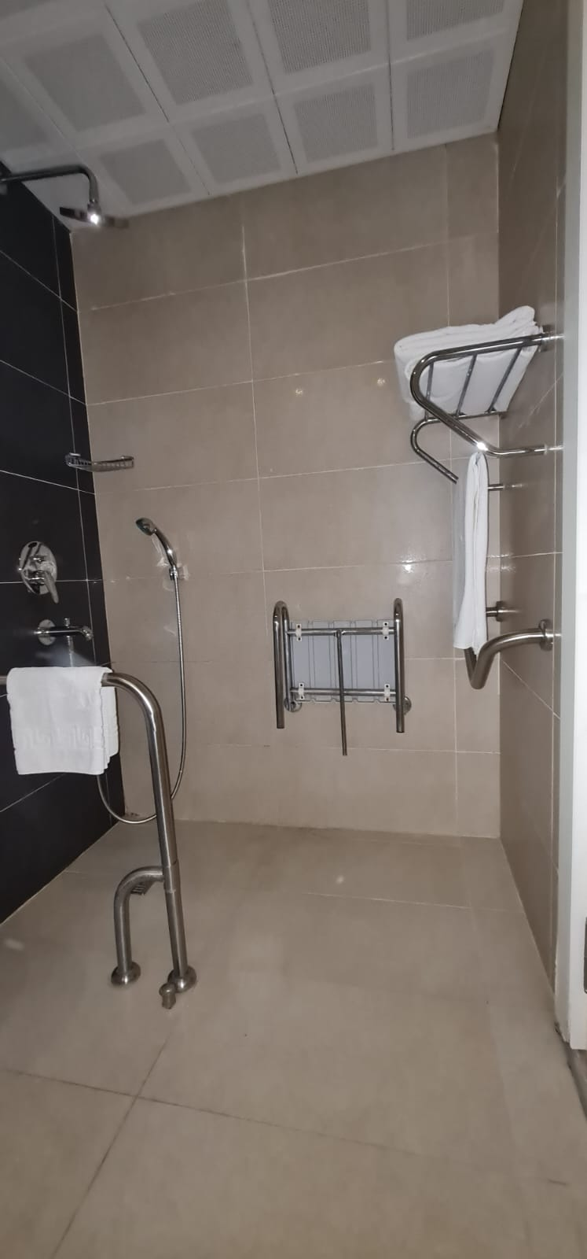
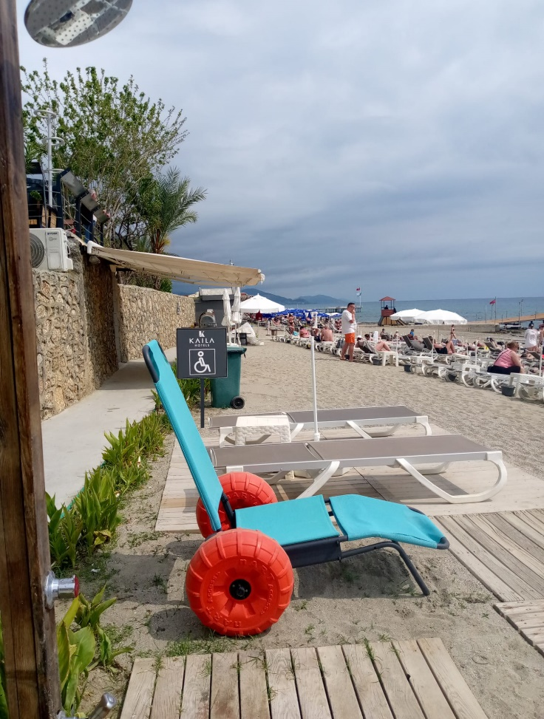
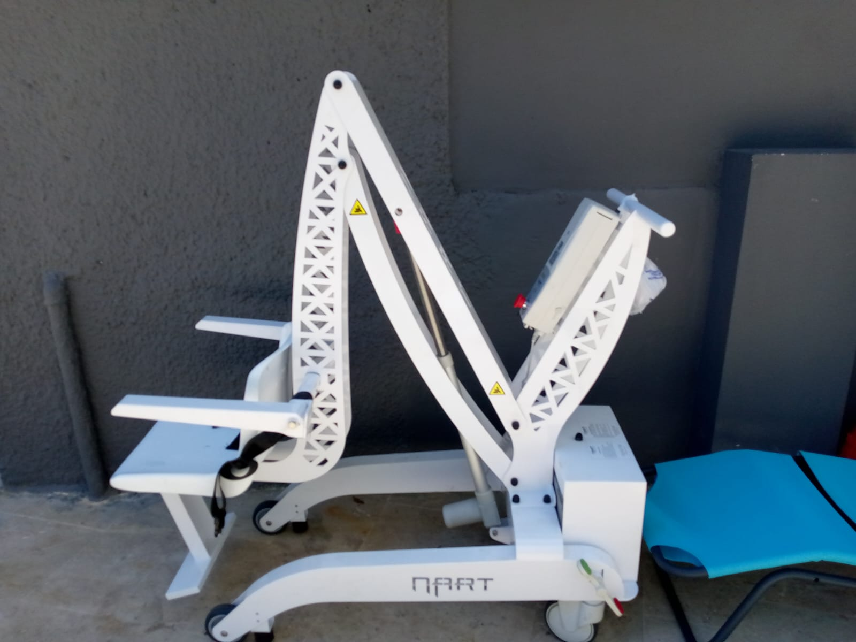
Dezavantajlı Misafirlere Yönelik Uygulamalar
Tesisimizde engelli misafirlere uygun donanımda odalar, genel alanlarda tuvaletler, tekerlekli sandalye kullanımını kolaylaştırmak için rampalar, havuz kullanımı için havuz asansörü, plaj kullanımı için plaj sandalyesi mevcuttur. Acil durumlarda misafirlerimize öncelikli olarak halkla ilişkiler ve ön büro departmanlarımız tarafından yardım edilir.

Slide 52
Kültürel
Tesisimizde her hafta cuma günü Türk Gecesi düzenlemekteyiz. Türk yemeklerini misafirlerimize tanıtmaktayız.

Slide 53
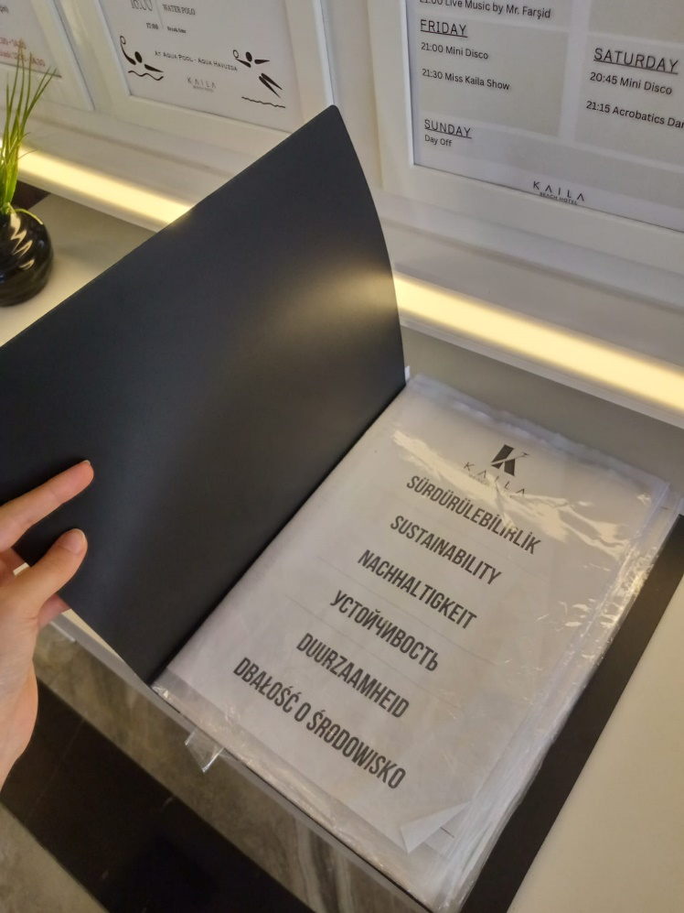
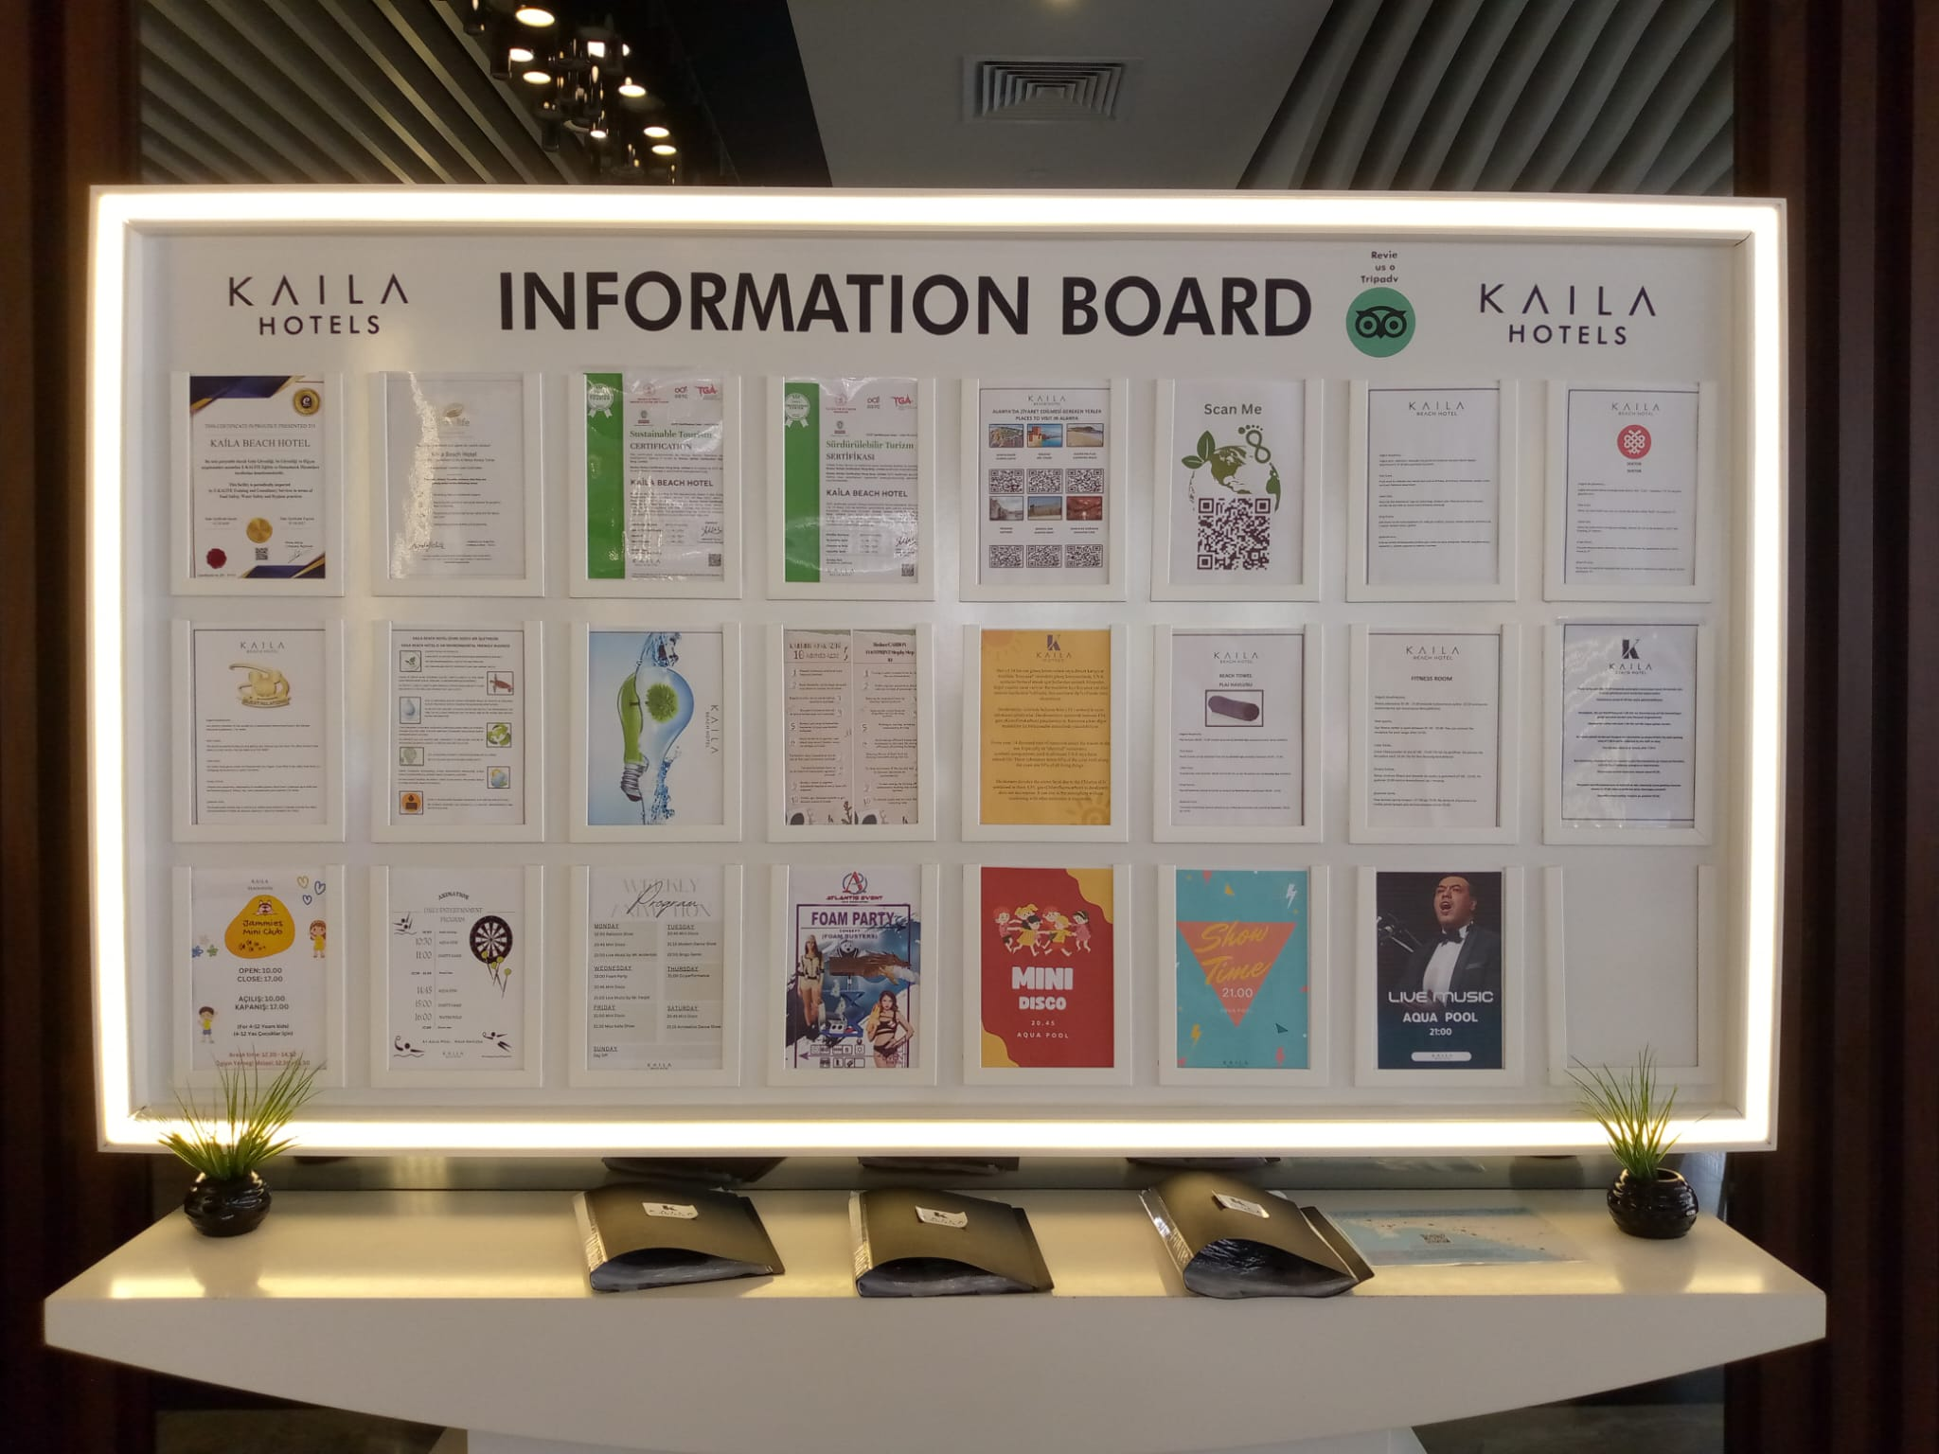
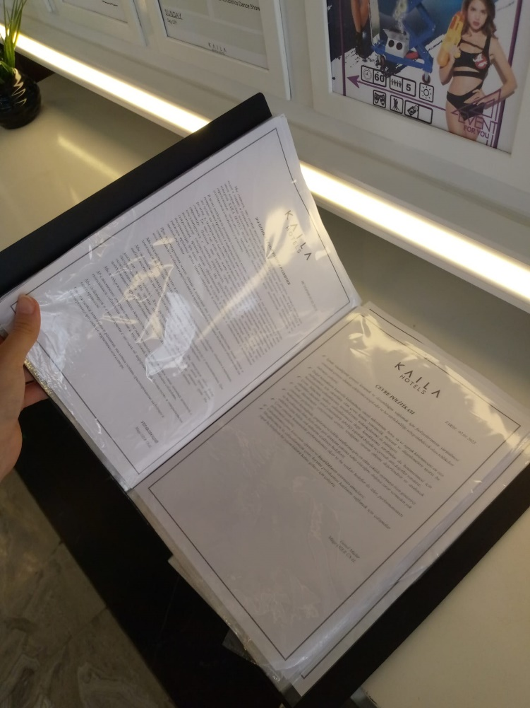
Misafir Bilgilendirmeye Yönelik Uygulamalar
Lobi alanında bulunan misafir bilgilendirme yazılarımızla Alanya yerel, kültürel ve doğal yaşam tanıtımını destekliyor; sürdürülebilirlik, enerji ve su tasarrufu, istismar vb. konularda bilgilendirme yapıyoruz.

Slide 54
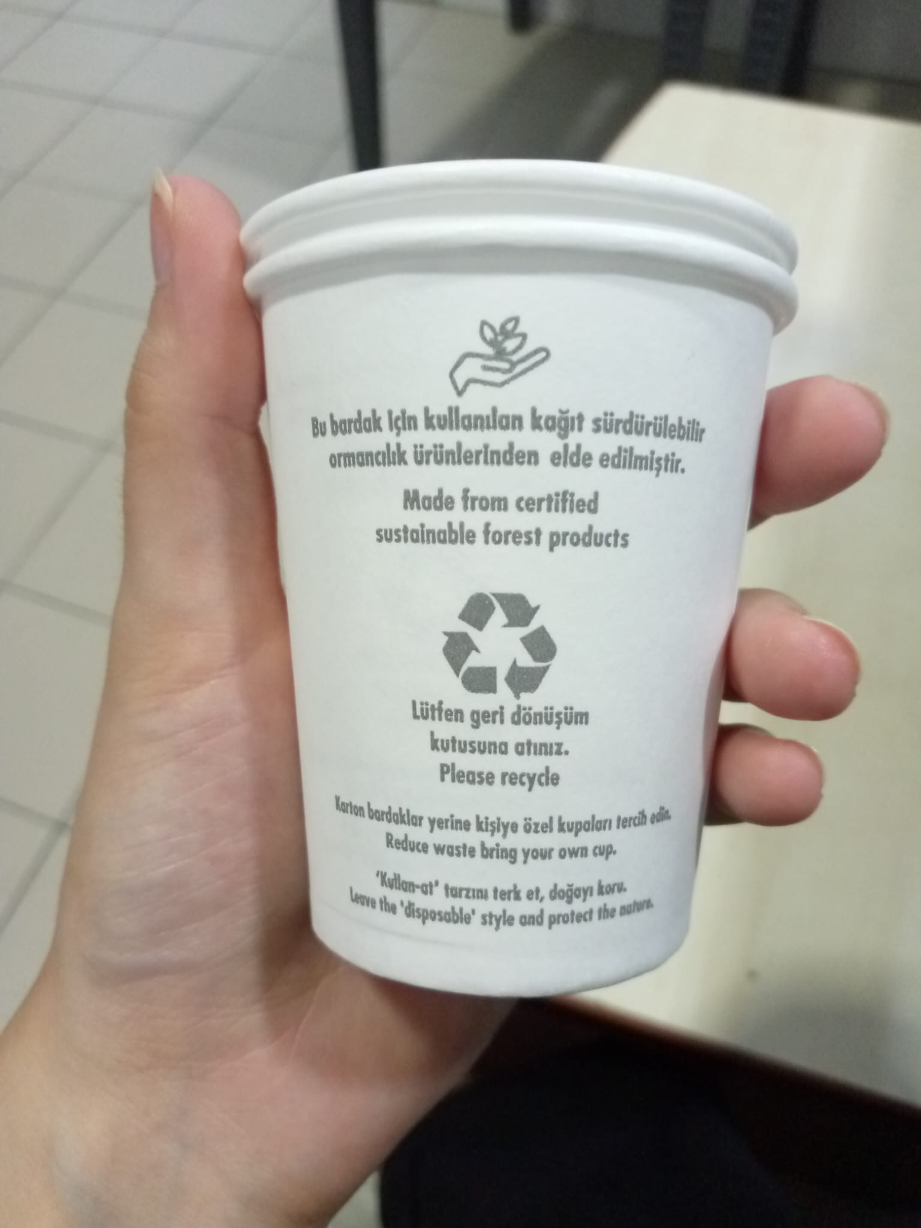
Sürdürülebilir Ürünler
Tesisimizde geri dönüşümlü sürdürülebilir ürünlerin kullanımını teşvik ediyoruz.

Slide 55

Atık Yağların Geri Kazanımı
2023 yılında 775 kg atık yağı geri dönüştürmek için lisanslı firmalara teslim ettik.
2024 yılında 3088 kg atık yağı geri dönüştürmek için lisanslı firmalara teslim ettik.

Slide 56

Tehlikeli Atıkların Bertarafı
2023 yılında 368 kg tehlikeli atığın bertarafını sağladık.
2024 yılında 524 kg tehlikeli atığın bertarafını sağladık.

Slide 57
Misafirlerimizin otelimize bıraktığı eşyaları geri dönüş yapma ihtimallerine karşın 6 ay süresince muhafaza ediyoruz. Bu süre içerisinde dönüş yapmamaları durumunda geri dönüşüme göndermekteyiz.

Slide 58

Misafir Memnuniyeti
 | SOSYAL MEDYA DURUM TAKİP FORMU
Web sayfaları | Yorum Sayısı | Yüzde | Puan | İyi | Kötü
HOLIDAY-CHECK.DE | 1116 | 88% | 5,3 / 6 | 907 | 209
GOOGLE | 2586 | 84% | 4,2 / 5 | 2266 | 320
OTELPUAN.COM | 901 | 88% | 8,8 / 10 | 803 | 98
TRIPADVİSOR.COM | 1444 | 80% | 4,0 / 5 | 1291 | 153
ZOOVER | 2 | 70% | 7,0 / 10 | 2 | 0
BOOKİNG.COM | 87 | 83% | 8,3 / 10 | 78 | 9

Slide 59

TEDARİK ZİNCİRİ YÖNETİMİ
Sorumlu satın alma uygulamalarımızın bir parçası olarak Tedarikçi Yönetimi kapsamında, hammadde tedariki gerçekleştirdiğimiz firmalar, satın alma, teknik ve kalite bölümlerimiz tarafından değerlendiriliyor. Tüm yasal düzenlemelere uyum gösteren tedarikçiler ile çalışıyoruz. Uygulamakta olduğumuz Kalite Yönetim Sistemi gereklilikleri kapsamında tedarikçilerimizi bizimle büyümeye ve gelişmeye teşvik ediyoruz. Tedarikçi seçimlerinde 14001 Çevre Yönetim Sistemi belgesi olması ve gıda tedarikçilerimizin ISO 22000 Gıda Güvenliği Yönetim Sistemi belgesi olması tercih önceliğimizdir. Sürdürülebilirlik kapsamında yerel tedarikçileri tercih ediyoruz.
94%
Yerel Tedarikçi Oranımız

Slide 60
Gelecek Projelerimiz
1
2
3
4
Otel odalarındaki buklet malzemelerde dökmeye geçip plastik atık miktarını azaltmak.
Geri dönüştürülerek kullanılan ürün sayısının artırılması
Kadın ve yerli çalışan istihdam oranının arttırılması
Kültürel mirasın korunmasına katkı sağlanmasına devam edilmesi
5
6
7
Toprağın besin değerinin artırılması için yumurta kabuğu tozu kullanılması
%100 yenilenebilir kaynaklarından üretilen enerji kullanılmaya devam edilmesi
Çevre ve sürdürülebilirlik eğitimlerine , farkındalık çalışmalarına devam edilmesi

Slide 61



















SÜRDÜRÜLEBİLİR KALKINMA İÇİN KÜRESEL AMAÇLARIN HALKASINA DAHİL OLMAYI AMAÇLIYORUZ.
2024

